Slide 1
ОБ ИТОГАХ РАЗВИТИЯ СОЦИАЛЬНОЙ СФЕРЫ В 2025 ГОДУ

Slide 2
ЗДРАВООХРАНЕНИЕ

Slide 3
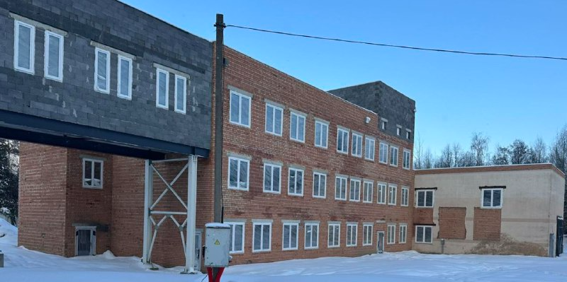
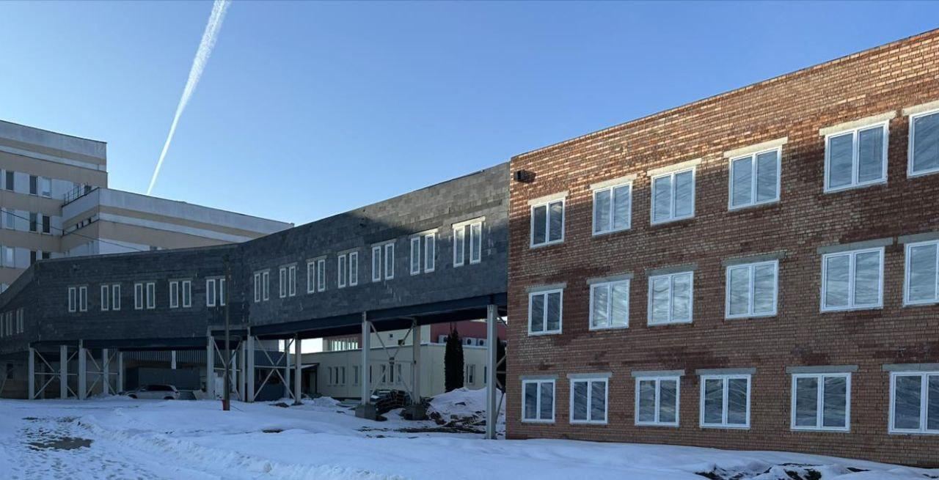
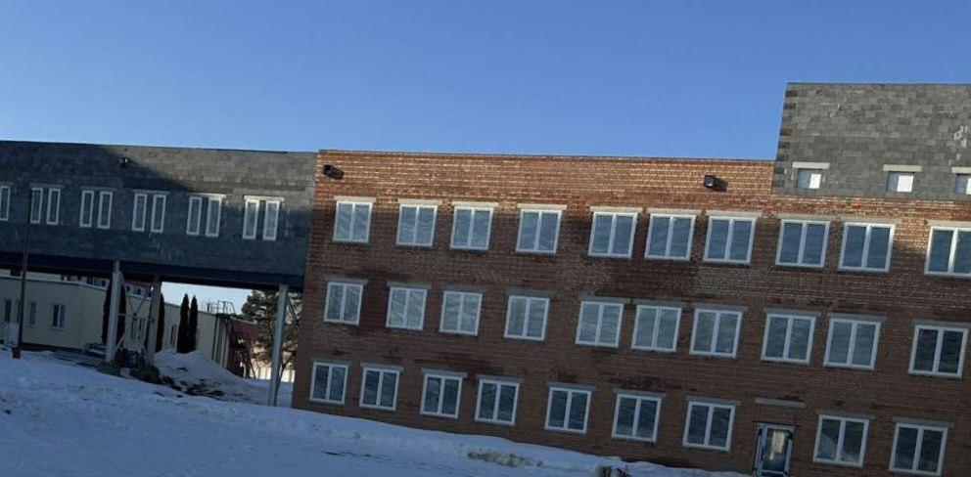
МАТЕРИАЛЬНО-ТЕХНИЧЕСКАЯ БАЗА
За 2025 год направлено на ремонтные работы
10 768 445,00 рублей
Реконструкция здания котельной под здание магнитно-резонансной томографии 4 051 885,93 рублей

Slide 4
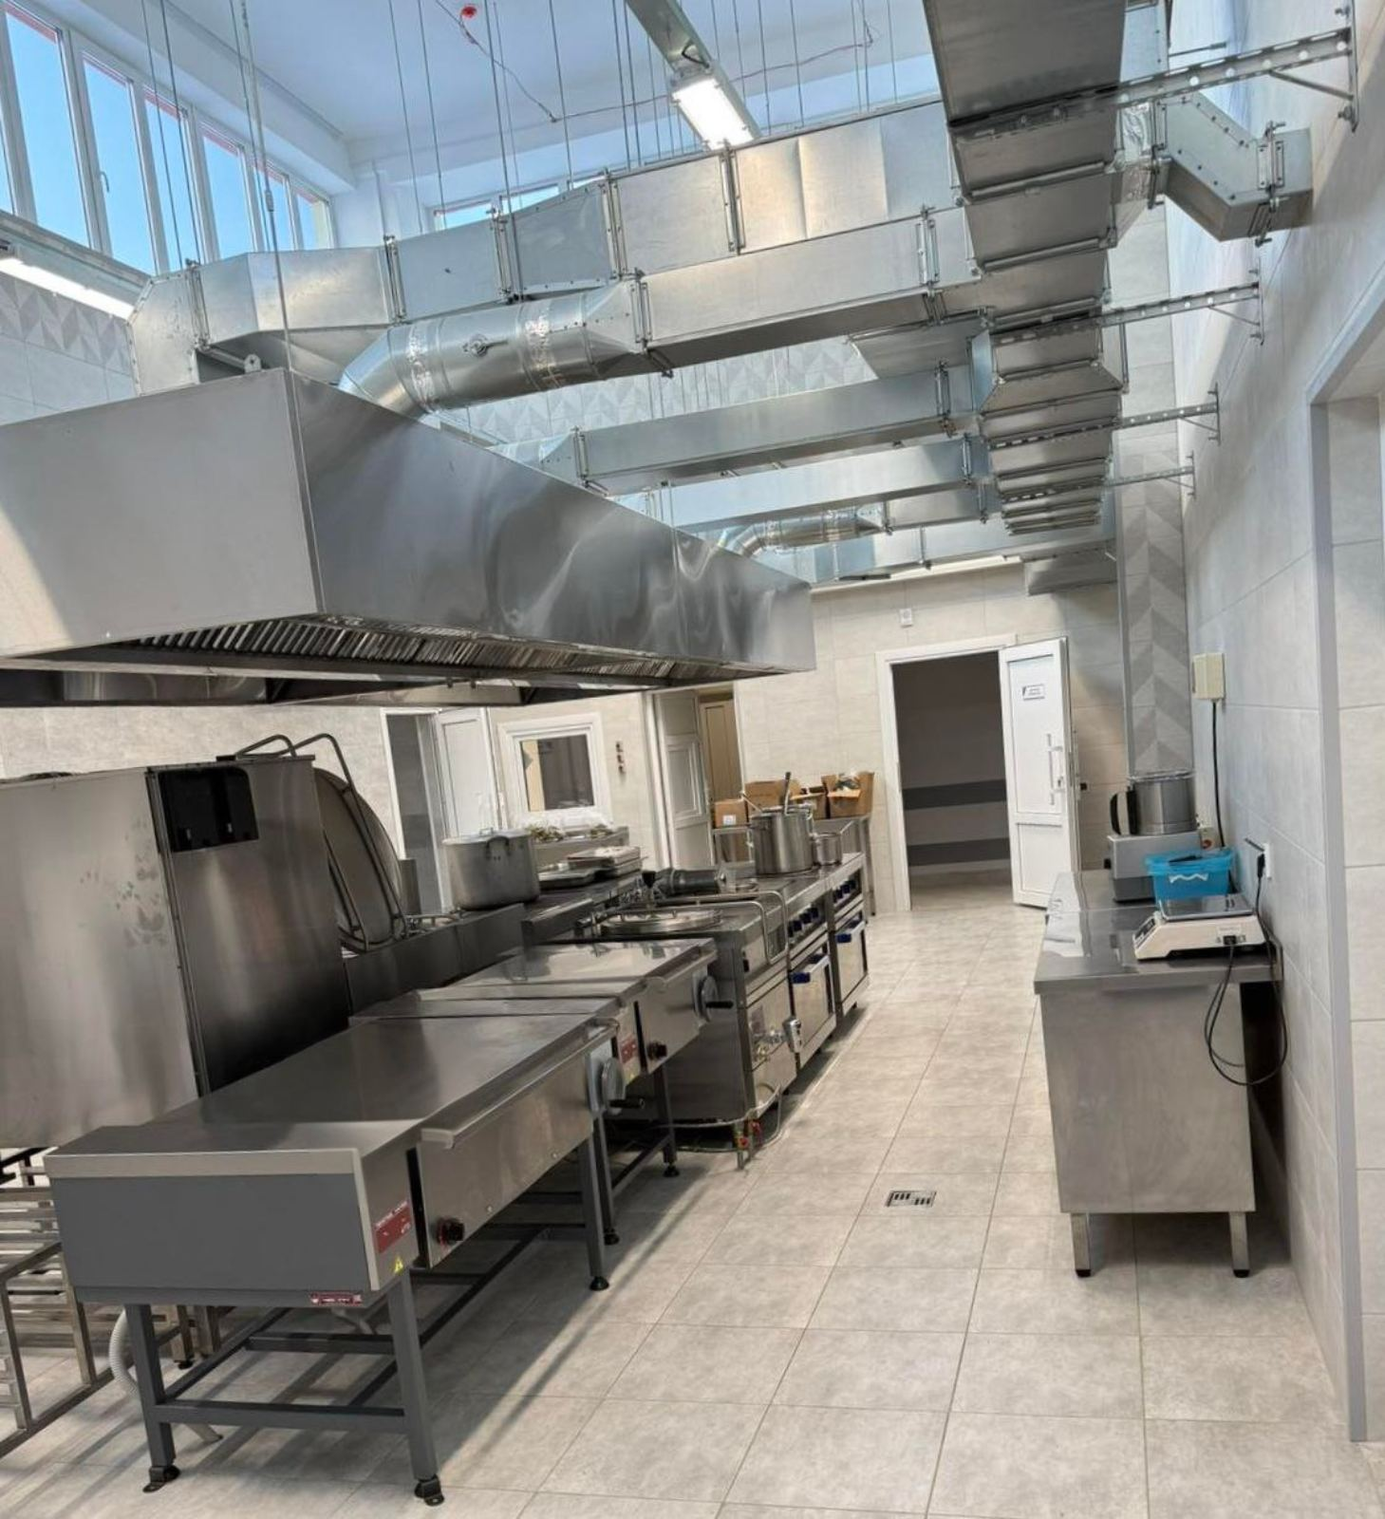
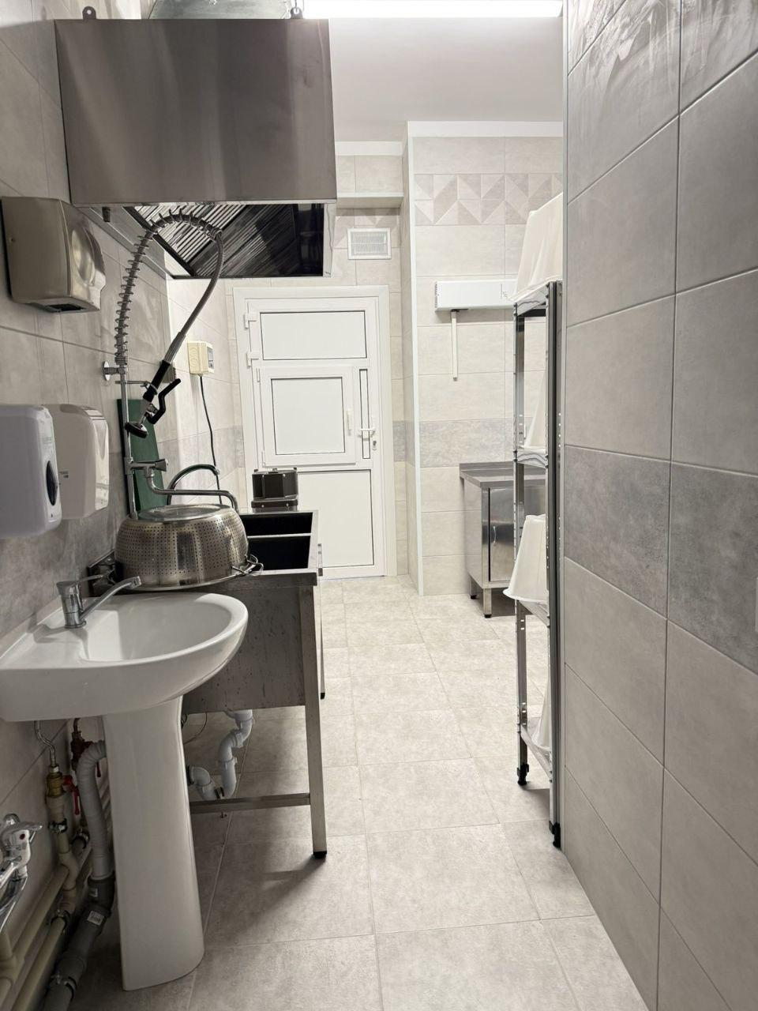
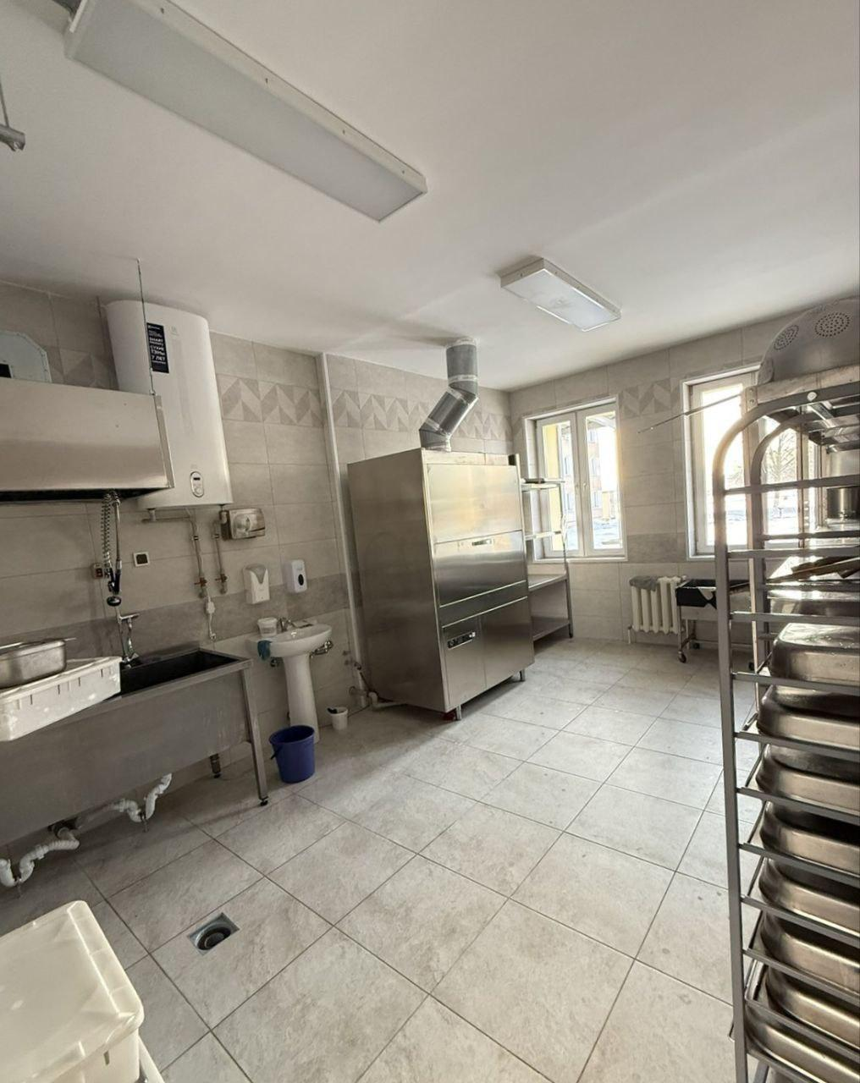
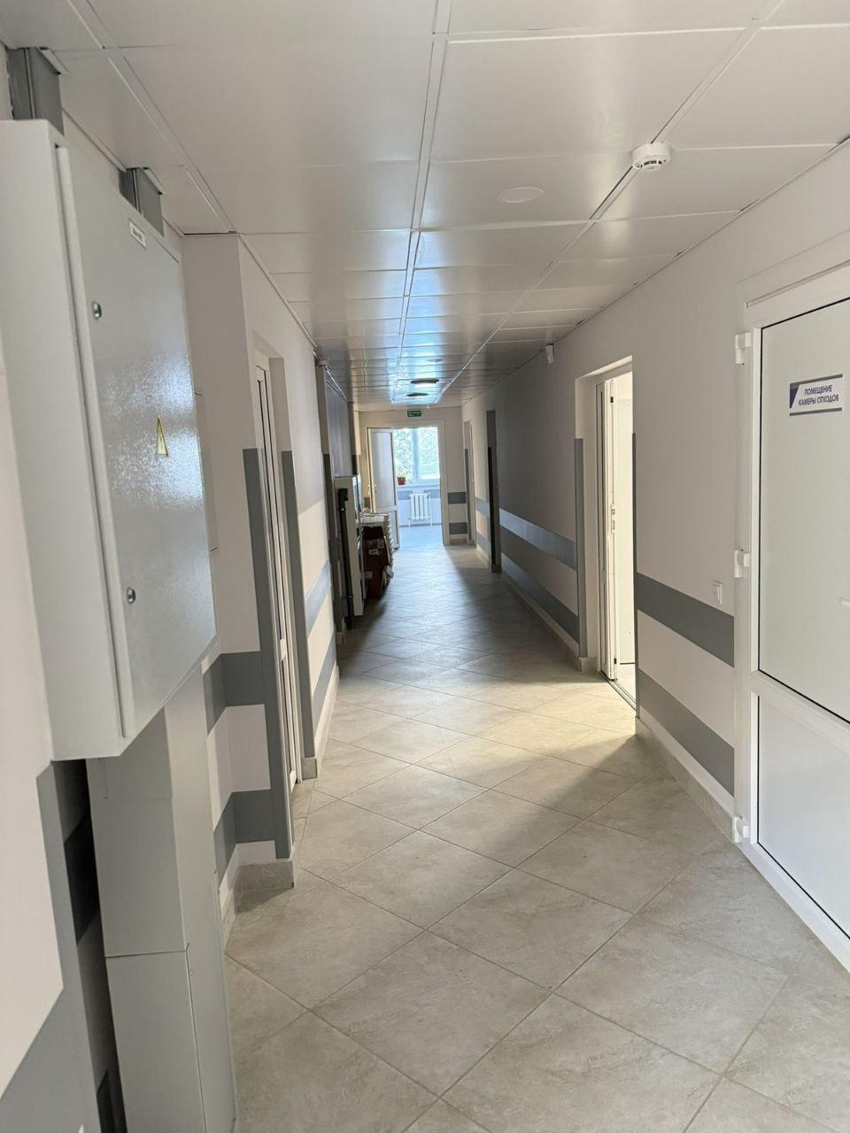
Ремонт пищеблока 2 463 436,19 рублей

Slide 5
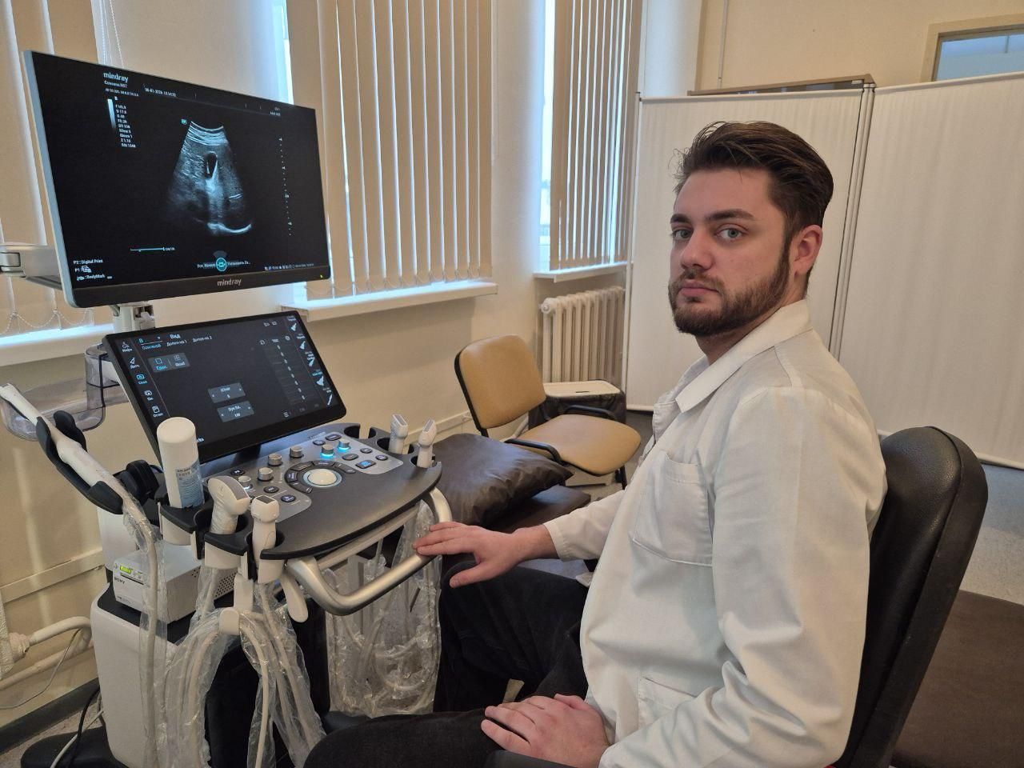
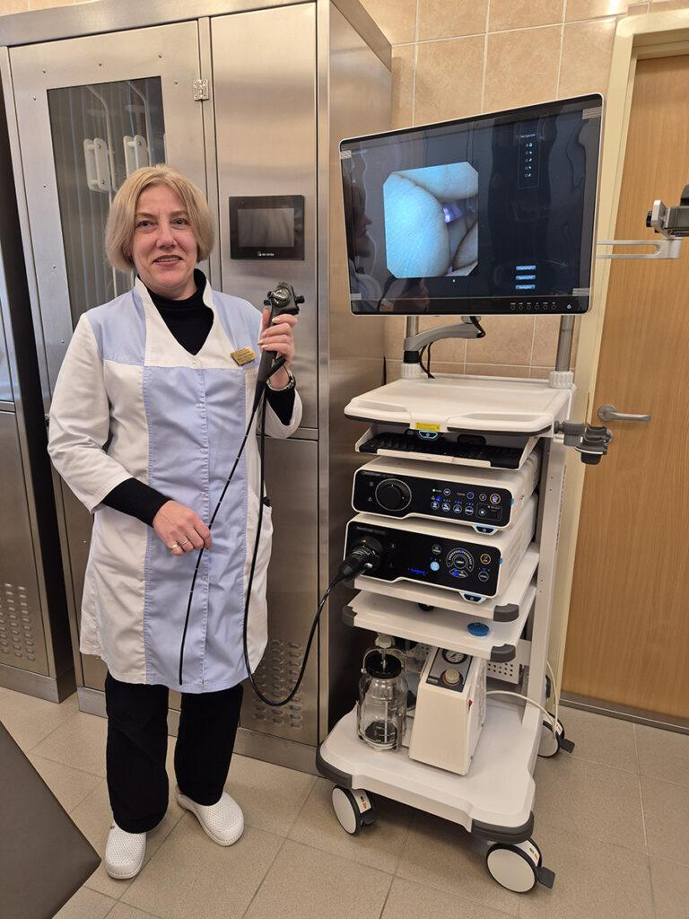
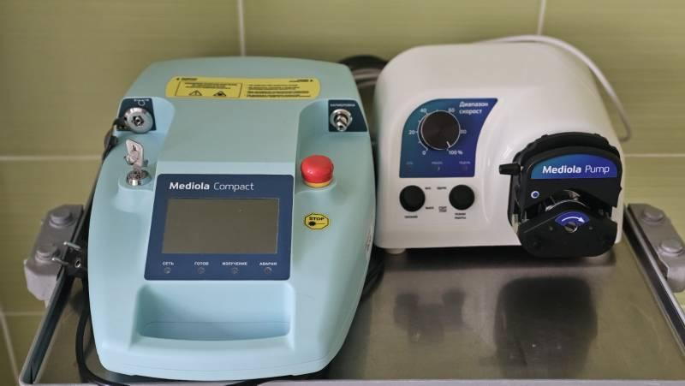
Закуплено и введено в эксплуатацию новое оборудование:
- видеоэндоскопическая система для эзофагогастродуоденоскопии;
- две видеоэндоскопические стойки для колоноскопии;
- система видеоэндоскопическая для бронхоскопии;
- два аппарата ультразвуковых диагностических стационарных высокого класса Consona N9T;
- аппарат ультразвуковой диагностический портативный VINNO 6 с набором датчиков;
- комплект лазерного оборудования для малоинвазивной хирургии.
Всего в 2025 году приобретено оборудования на сумму 2 758 391,62 рублей

Slide 6
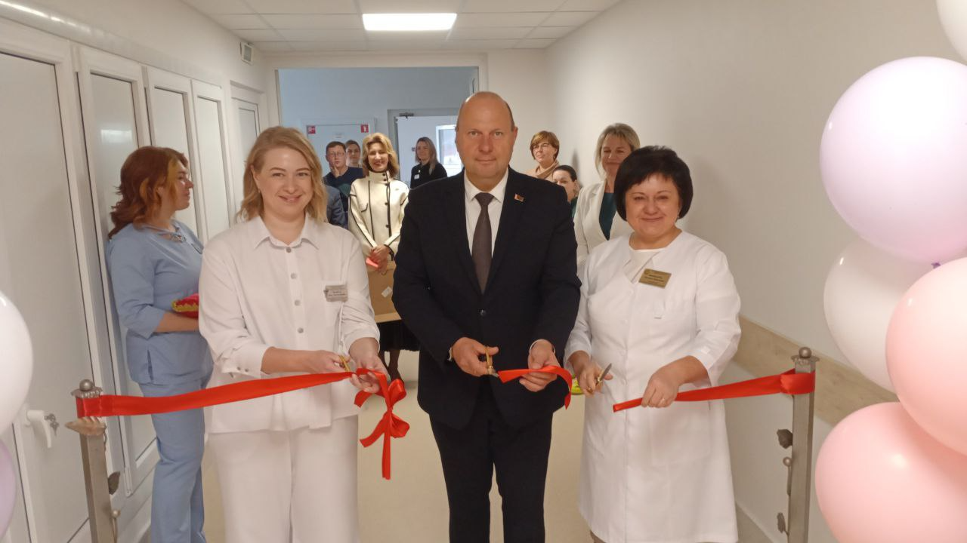
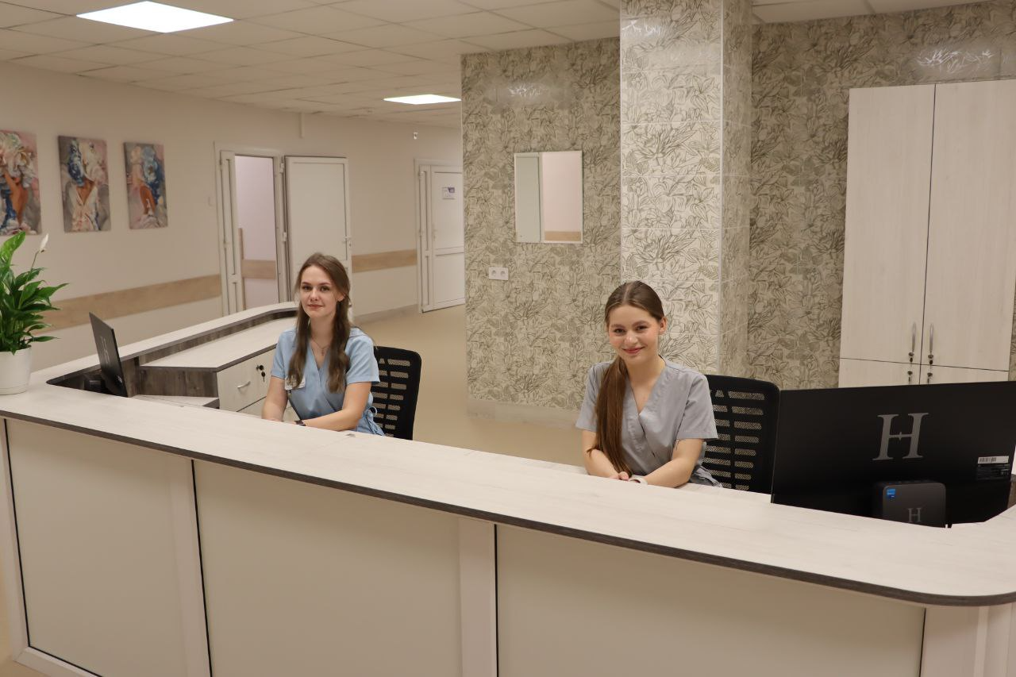
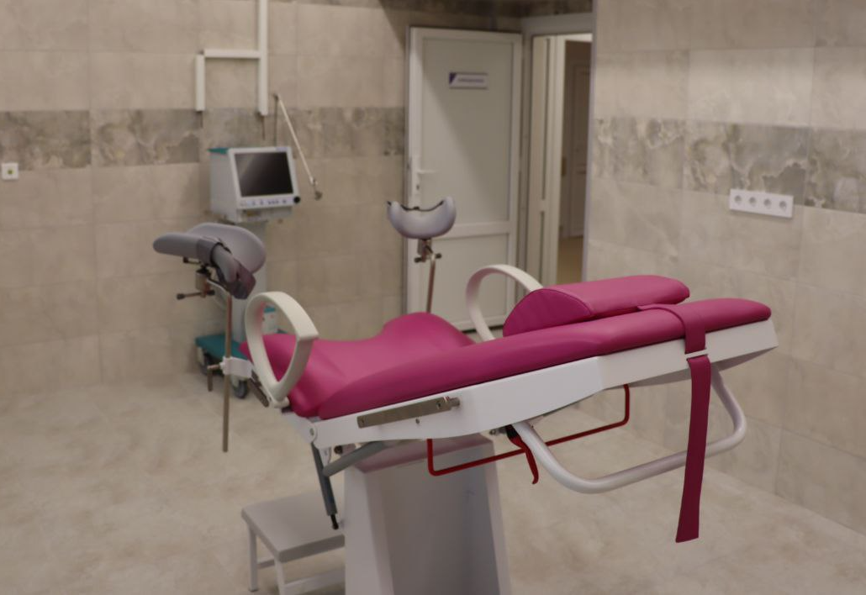
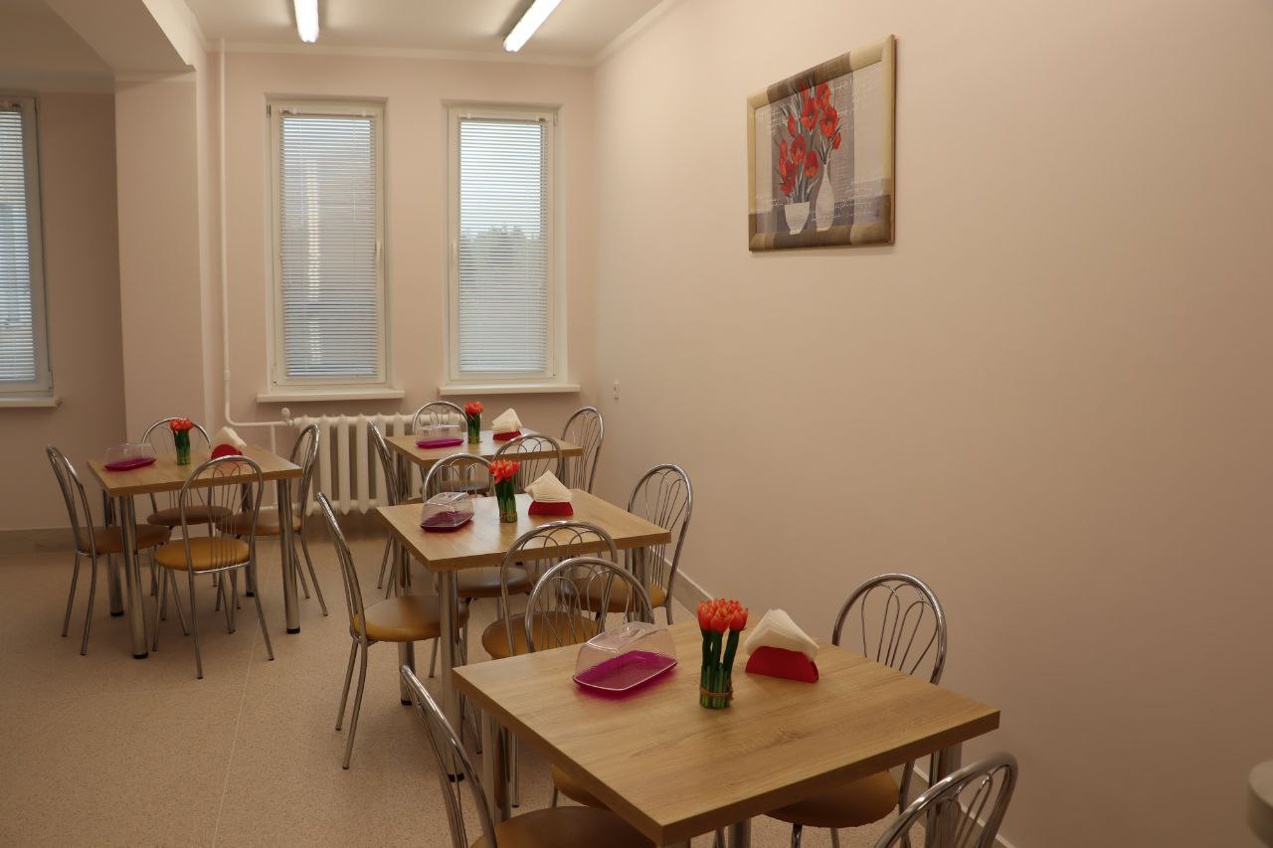
Открытие гинекологического отделения после ремонта

Slide 7
ГОСУДАРСТВЕННЫЕ СОЦИАЛЬНЫЕ СТАНДАРТЫ ЗА 2025 ГОД
№ | НОРМАТИВЫ | ПЛАН | ФАКТИЧЕСКИ
1. | Норматив бюджетной обеспеченности расходов на здравоохранение на 1 жителя | 652,04 руб. | 667,59 руб.
2. | Норматив обеспеченности врачами общей практики, участковыми врачами (терапевтами и педиатрами суммарно) по занятым должностям | 1 врач на 1300 жителей | 1 врач на 1247 жителей
3. | Норматив обеспеченности: койками аптеками | 6,0 коек на 1000 жителей 1 аптека на 8000 жителей | 6,2 коек на 1000 жителей 1 аптека на 2675 жителей
4. | Норматив обеспеченности бригадами скорой медицинской помощи | 6,0 бригад | 6,5 бригад

Slide 8
ОБРАЗОВАНИЕ

Slide 9
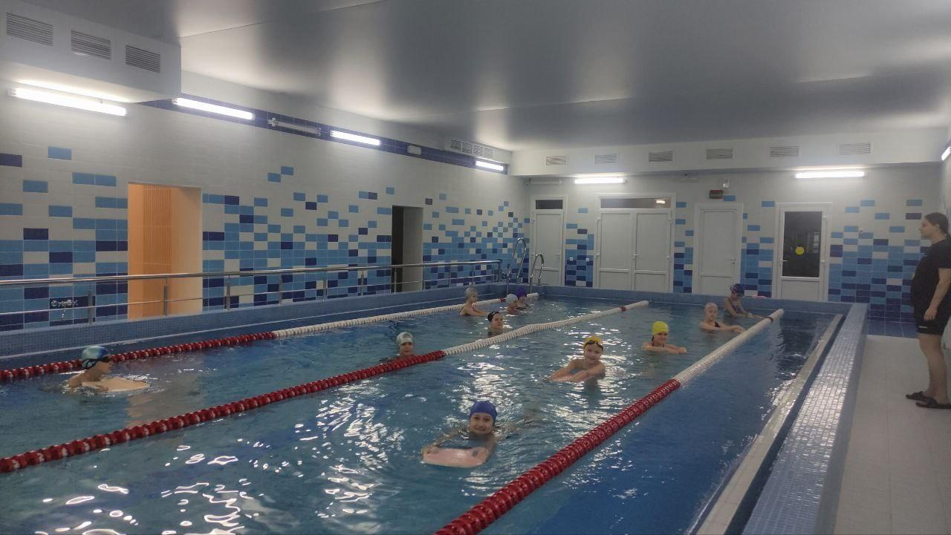
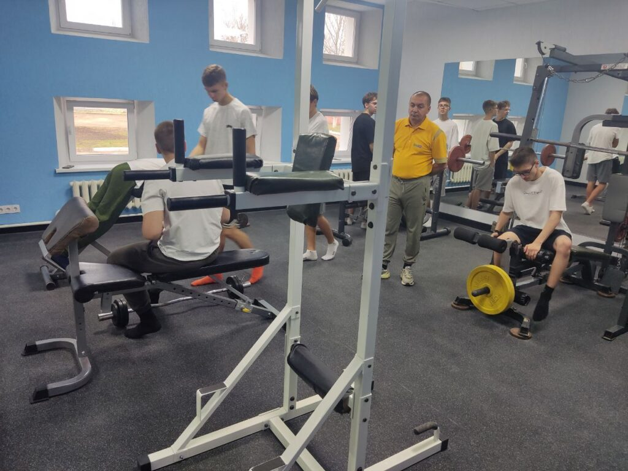
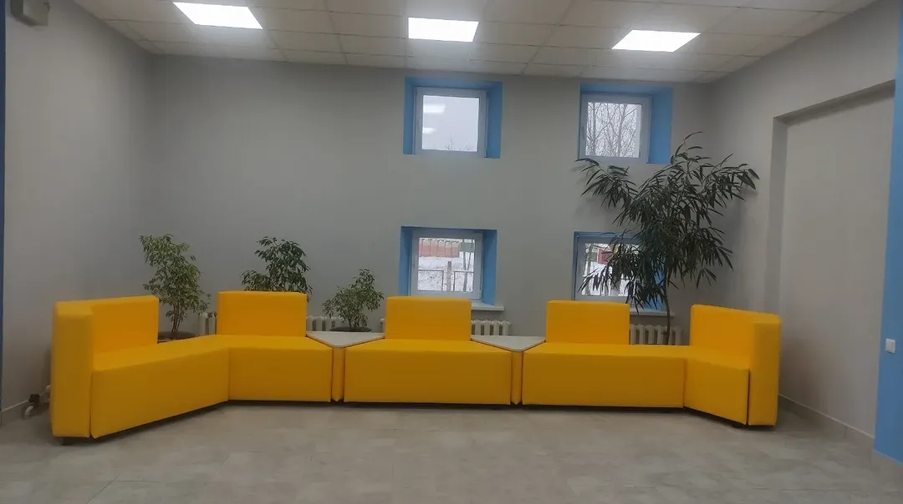
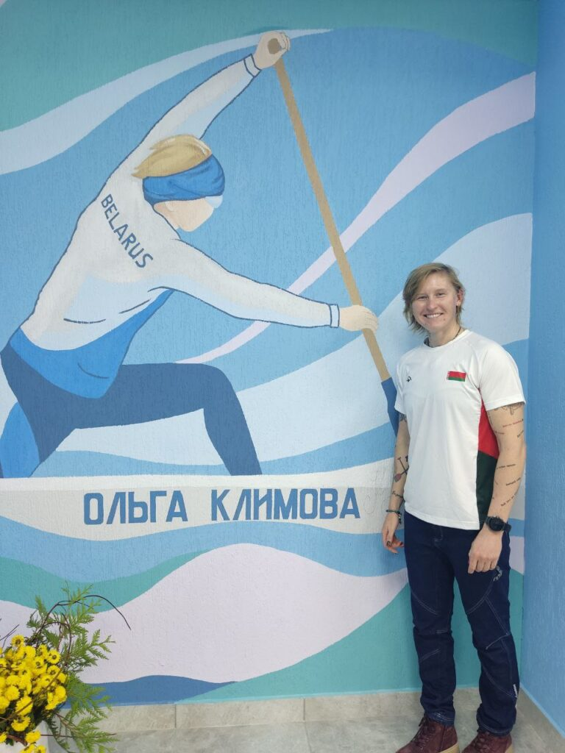
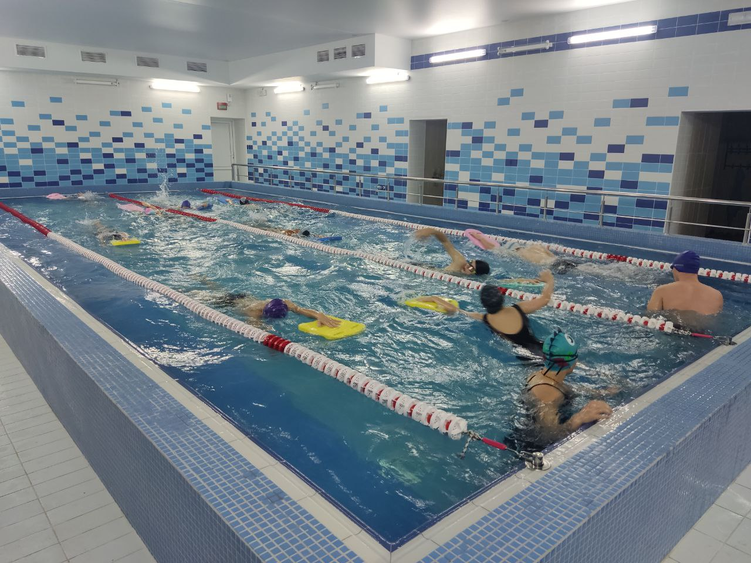
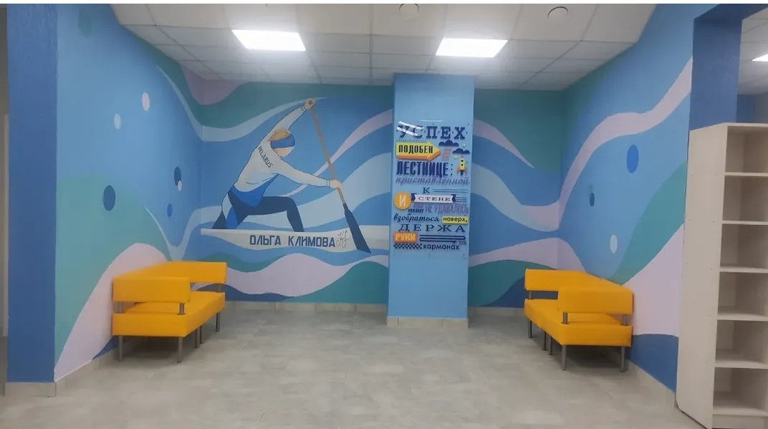
МАТЕРИАЛЬНО-ТЕХНИЧЕСКАЯ БАЗА
ГУО «Средняя школа № 9 г. Жодино», модернизация бассейна- 3190801,25 рублей

Slide 10
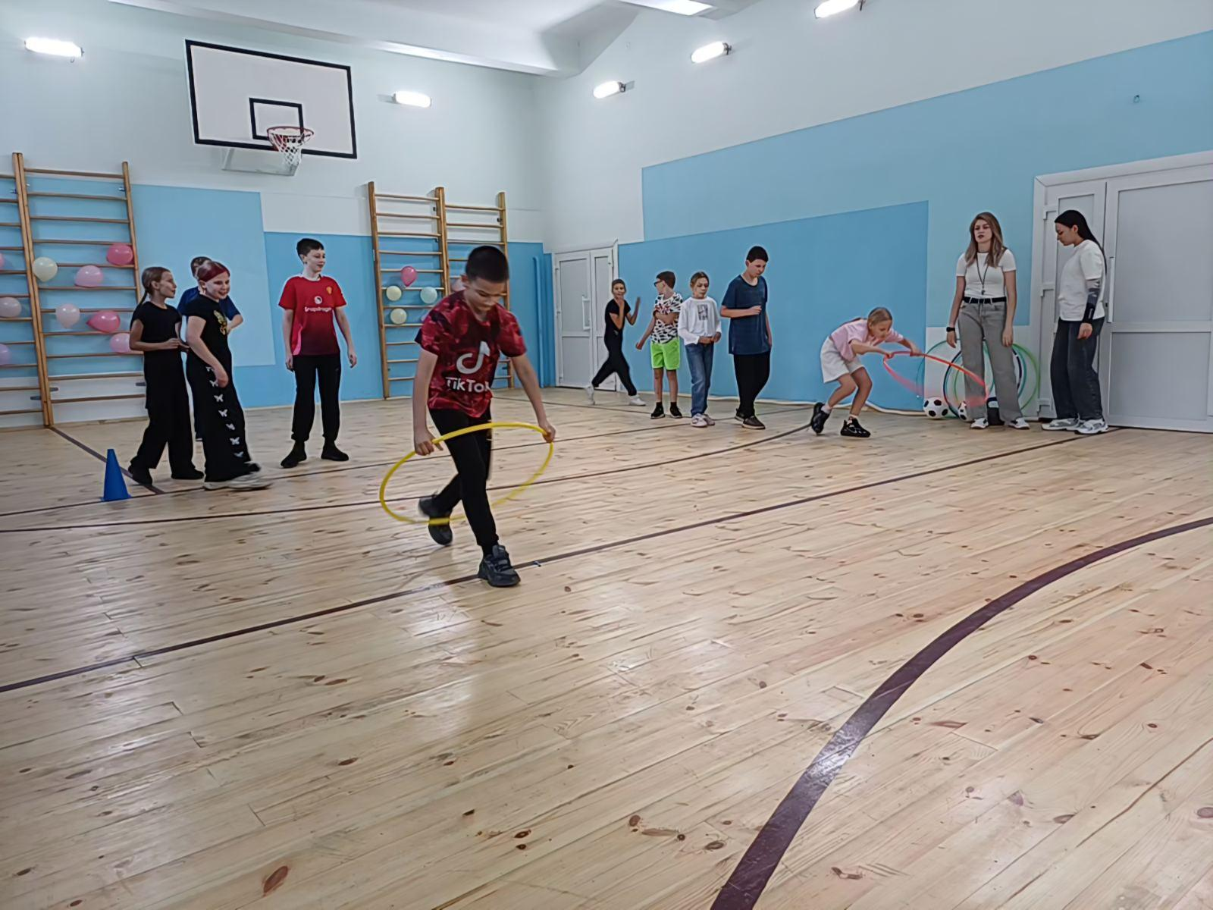
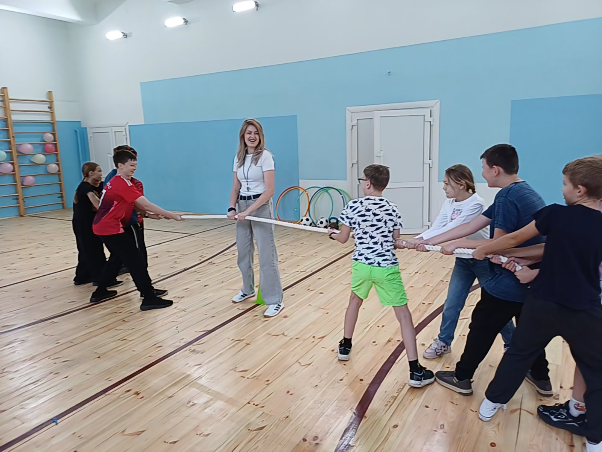
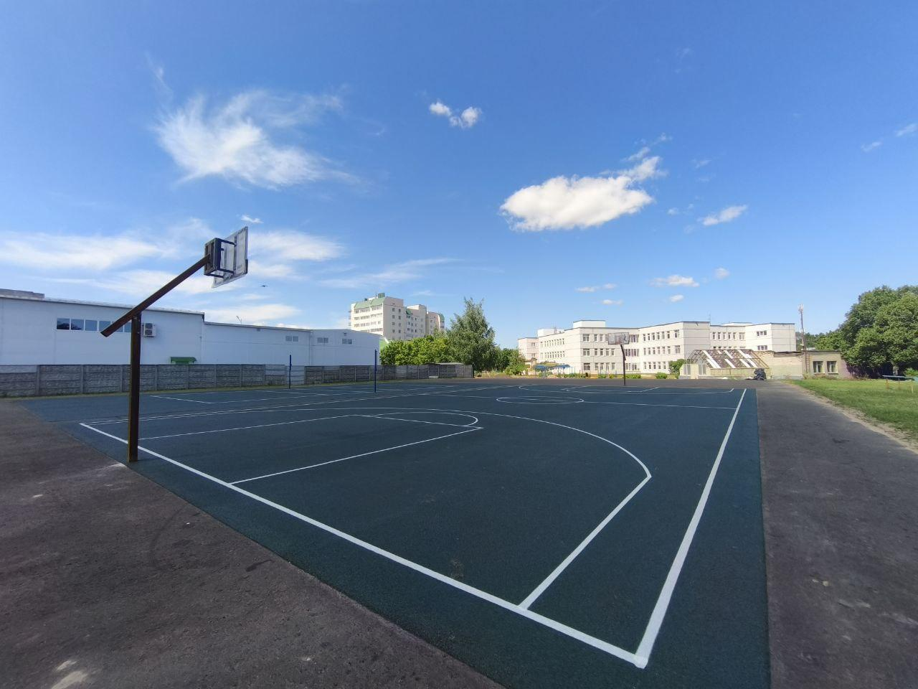
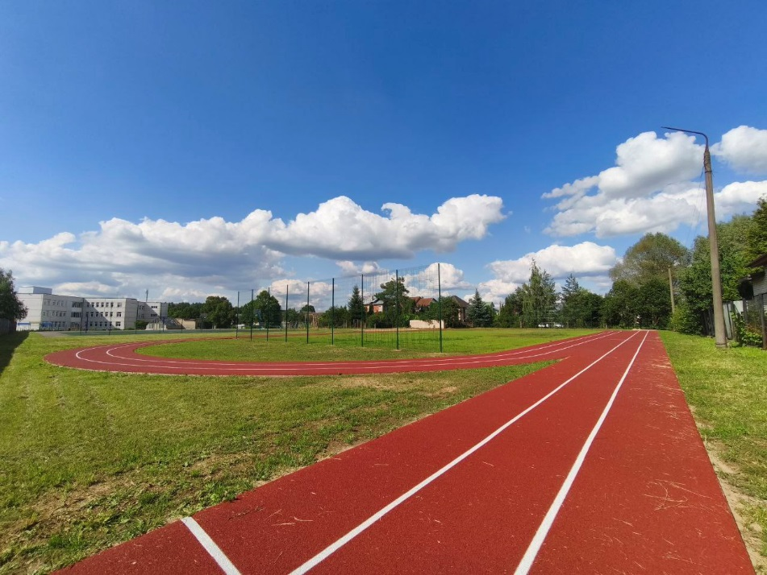
ГУО «Средняя школа № 8 г. Жодино», ремонт стадиона - 400 тысяч рублей
ГУО «Средняя школа № 2 г. Жодино», ремонт спортивного зала- 78 тысяч рублей

Slide 11
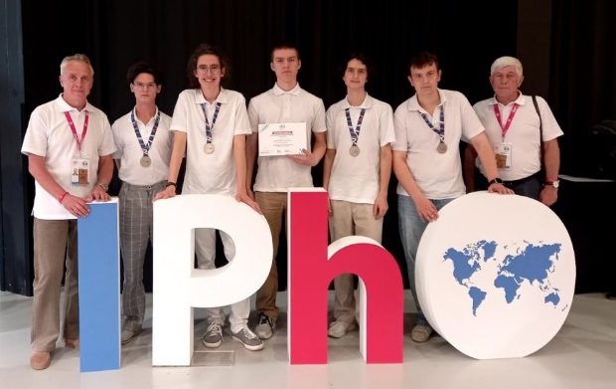
330 ВЫПУСКНИКОВ (2024/2025)
РЕЗУЛЬТАТЫ
Заключительный этап республиканской олимпиады по учебным предметам – 4 победителя:
«Физика» – (диплом II степени гимназия № 1);
«Русский язык» и «Русская литература» (диплом II степени, гимназия 1);
«Математика» (диплом III степени, СШ № 6);
«Немецкий язык» (диплом III степени, СШ № 9).
100 баллов ЦЭ – 11 выпускников (математика(3), русский язык(5), белорусский язык (3)
100 баллов ЦТ – 5 выпускников (английский язык)
(2023/2024 -100 баллов ЦЭ - 8 выпускников
100 баллов ЦТ- 3 выпускника (физика)
Серебряная медаль на 55-й Международной физической олимпиаде в Париже - выпускник Гимназии № 1
Аттестат особого образца
с награждением:
золотой медалью - 34
серебряной медалью – 4

Slide 12
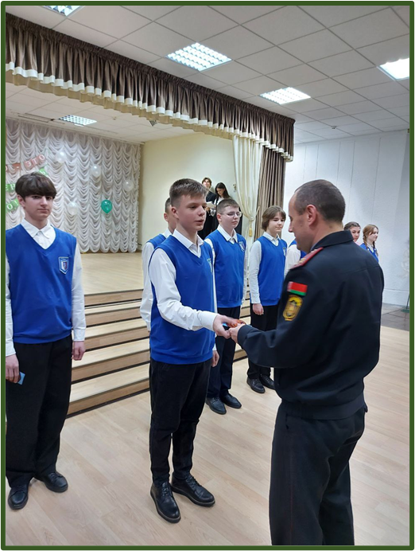
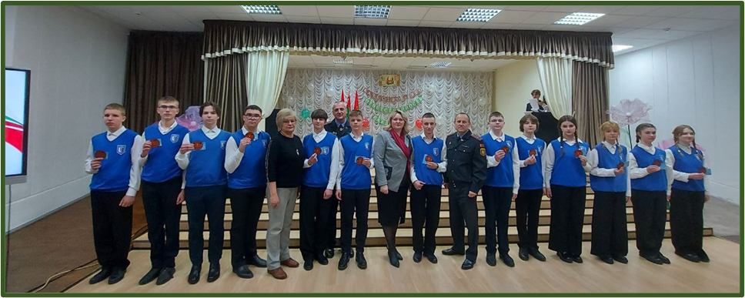
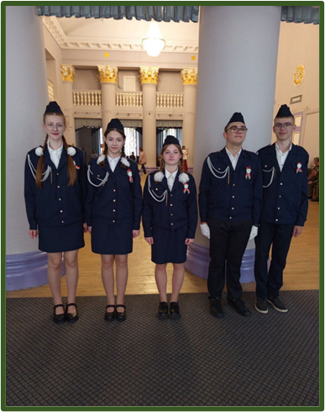
СОЗДАН ВОЕННО-ПАТРИОТИЧЕСКИЙ КЛУБ «ЕДИНСТВО»
ГУО «Средняя школа № 8 г. Жодино»

Slide 13
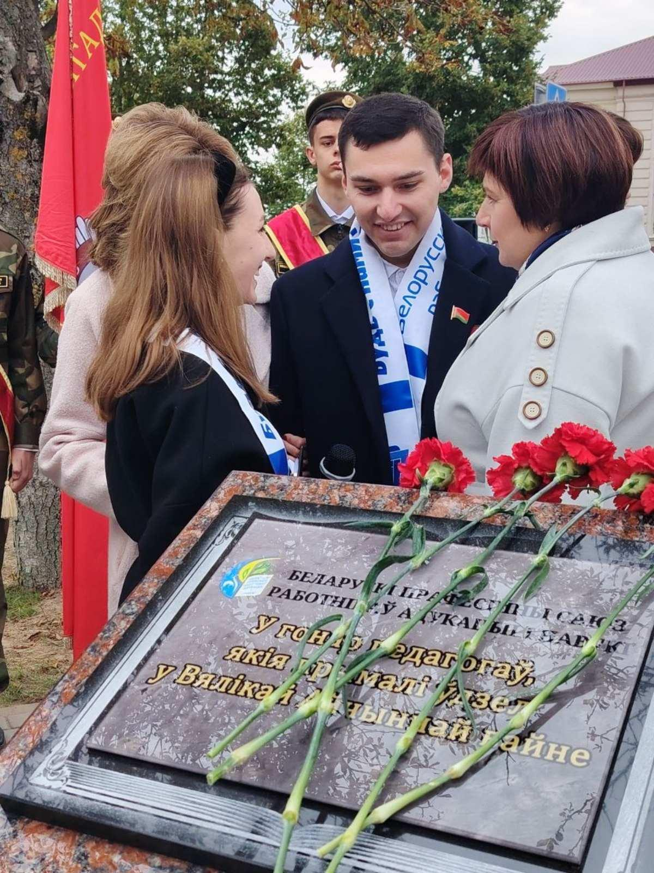
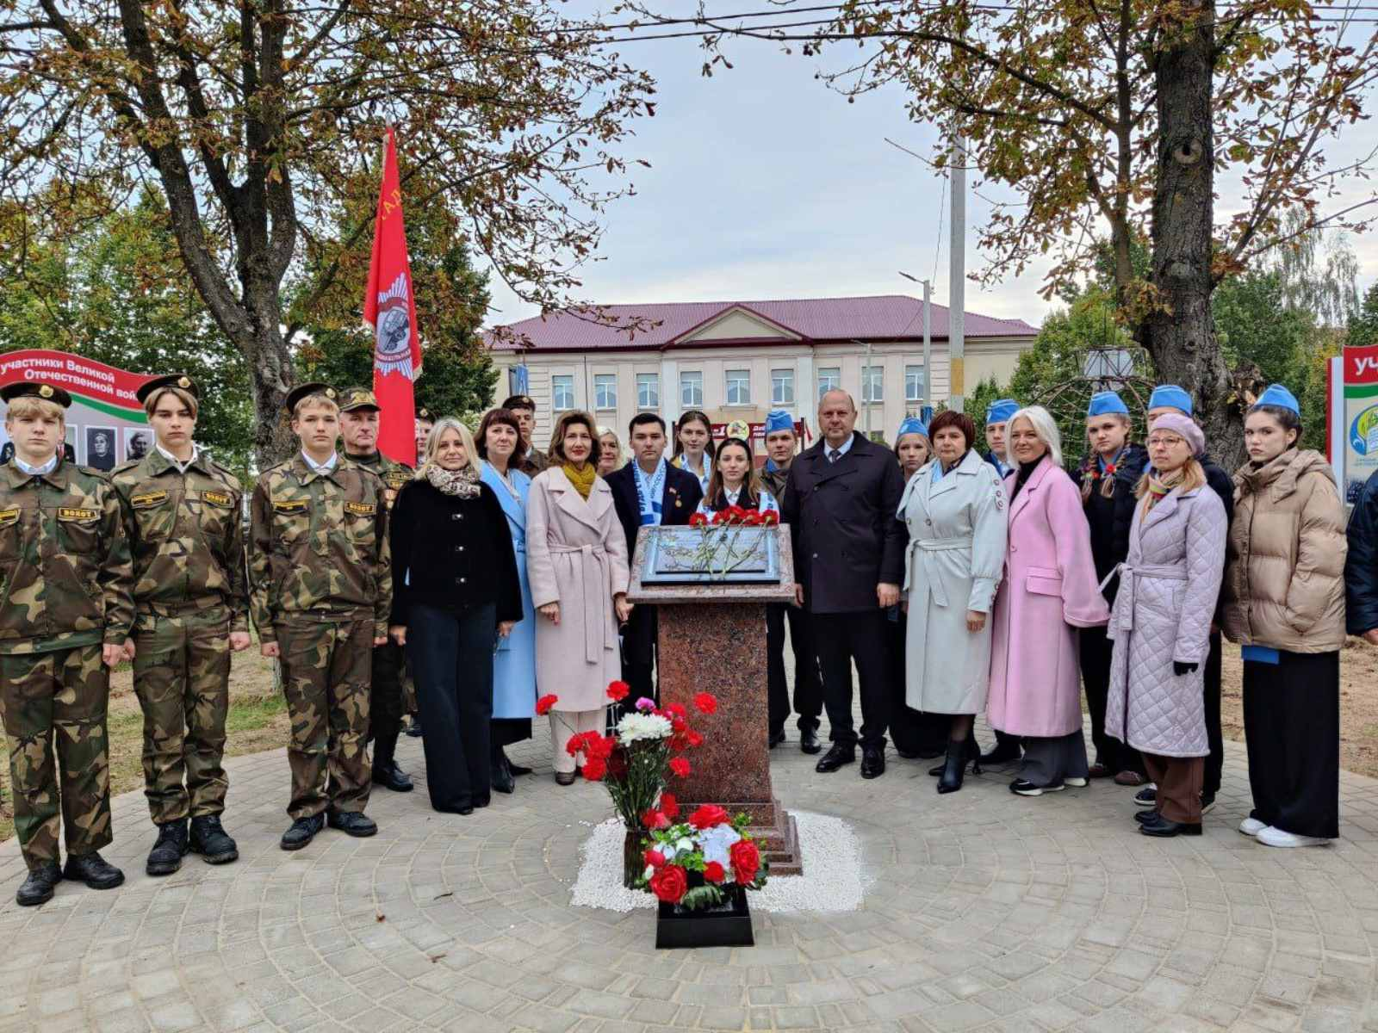
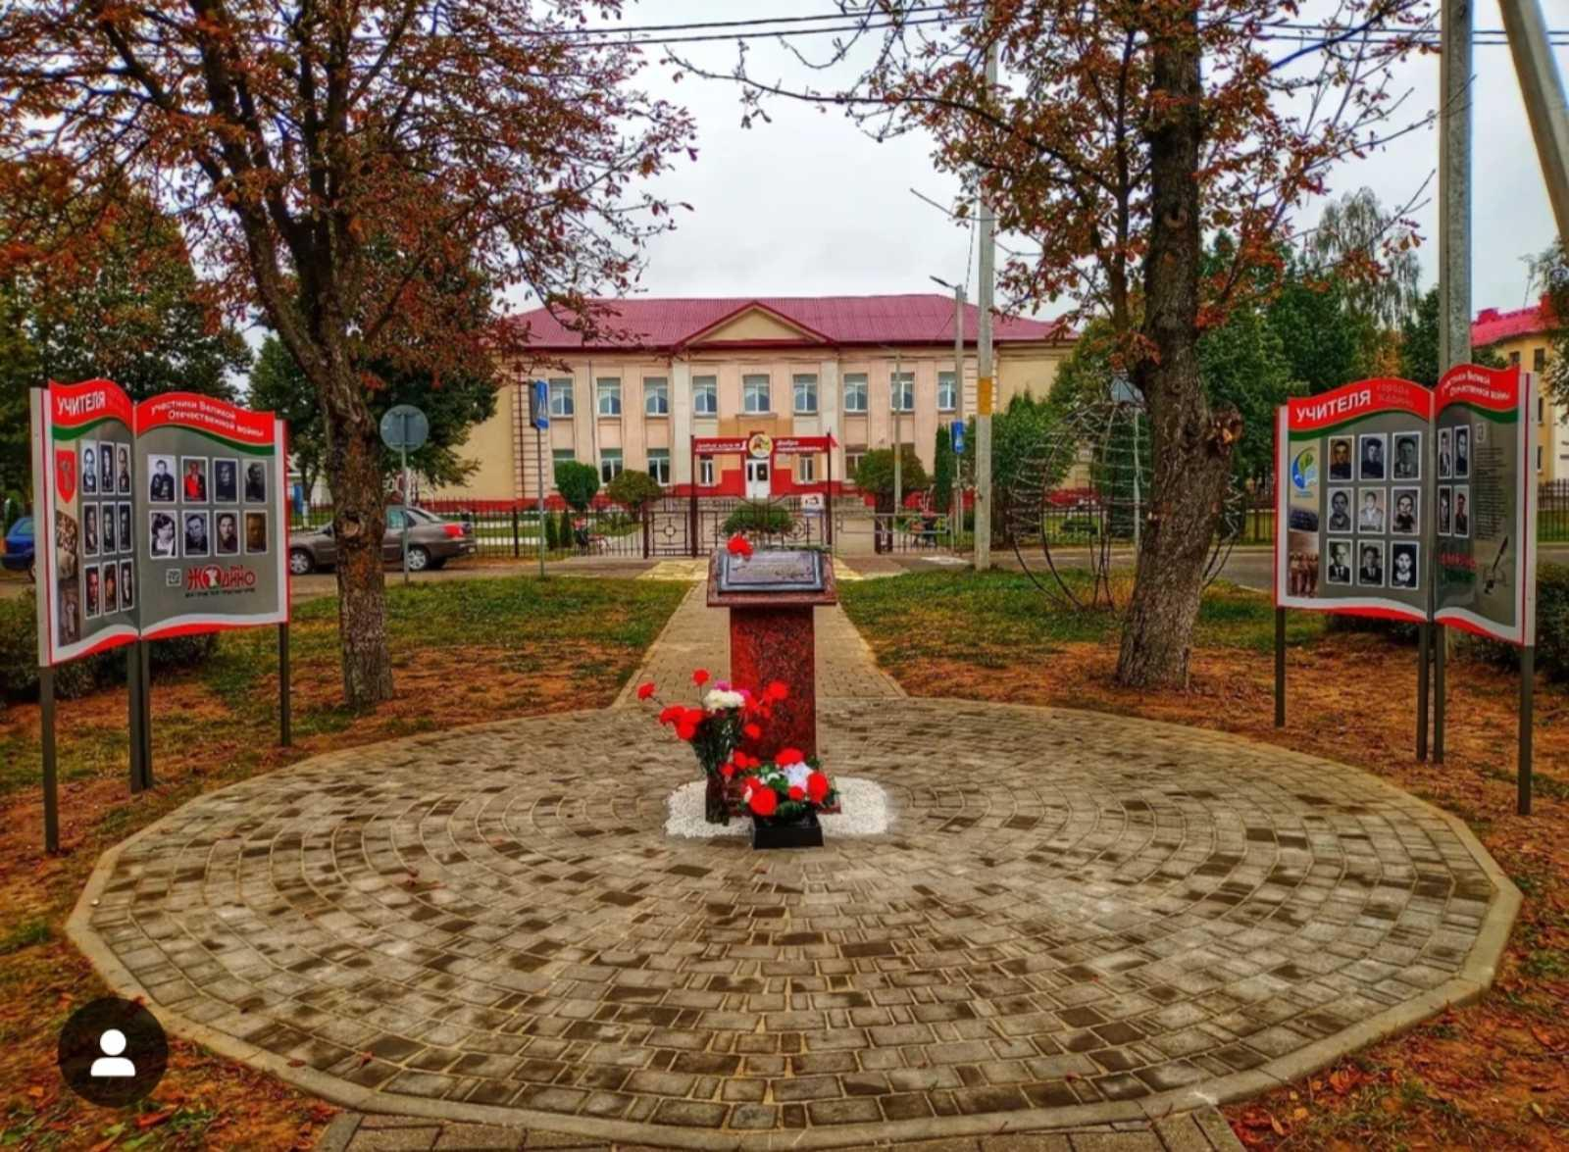
Памятный знак в честь педагогов – участников Великой Отечественной войны

Slide 14
СПОРТ

Slide 15
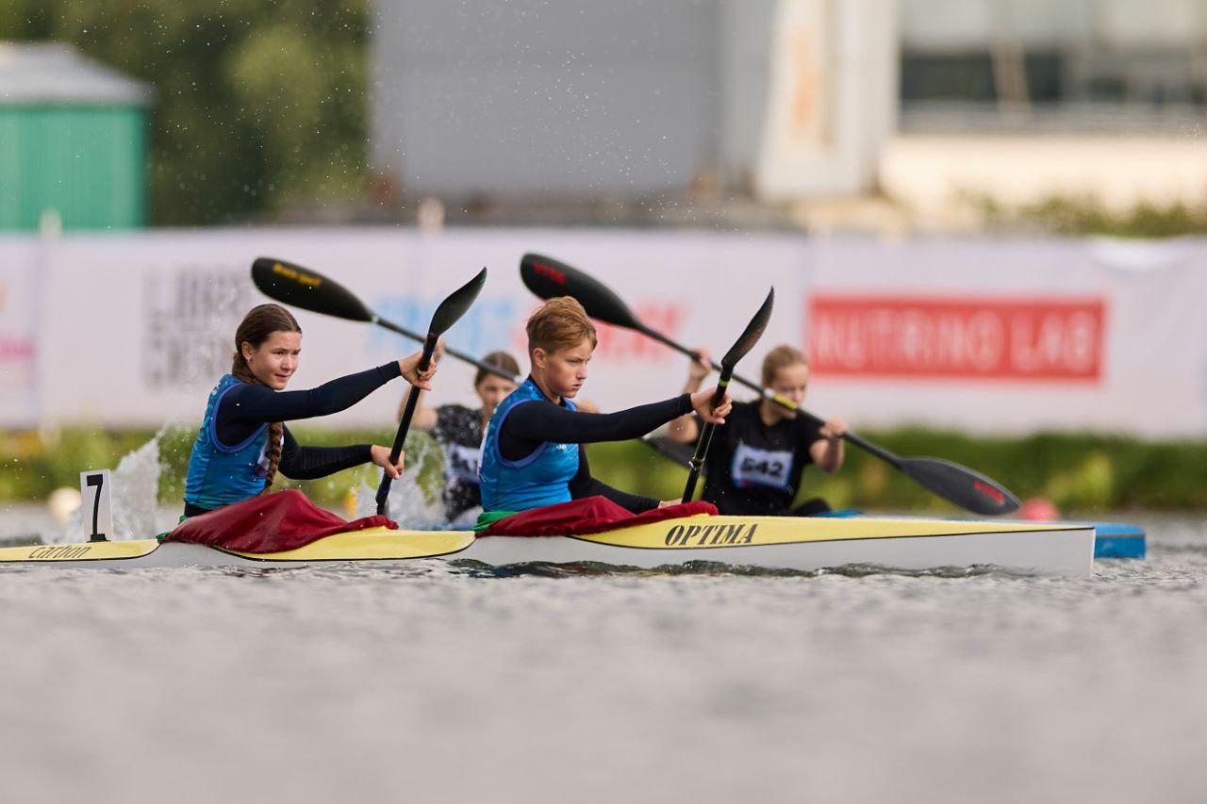
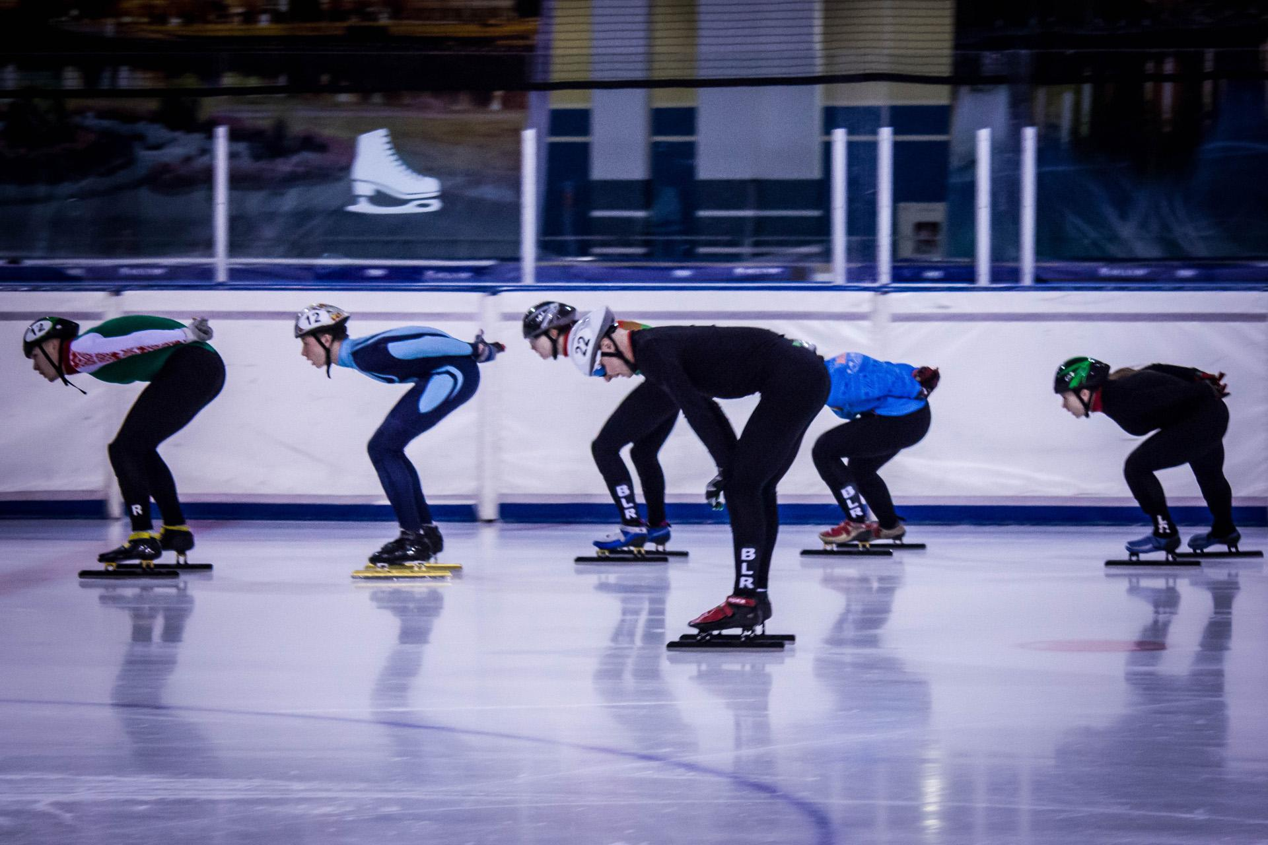
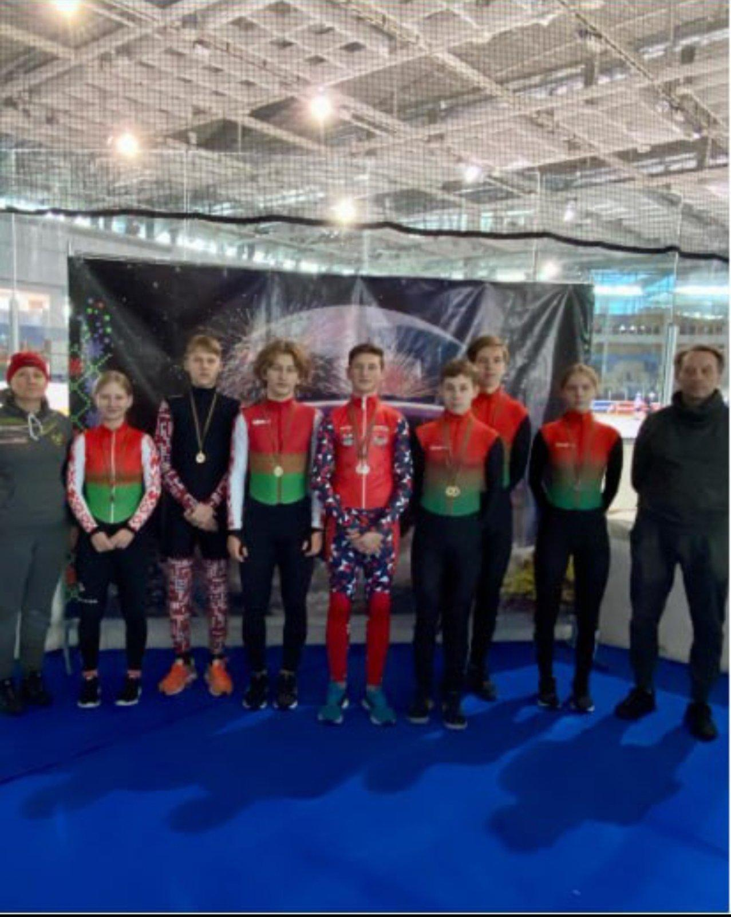
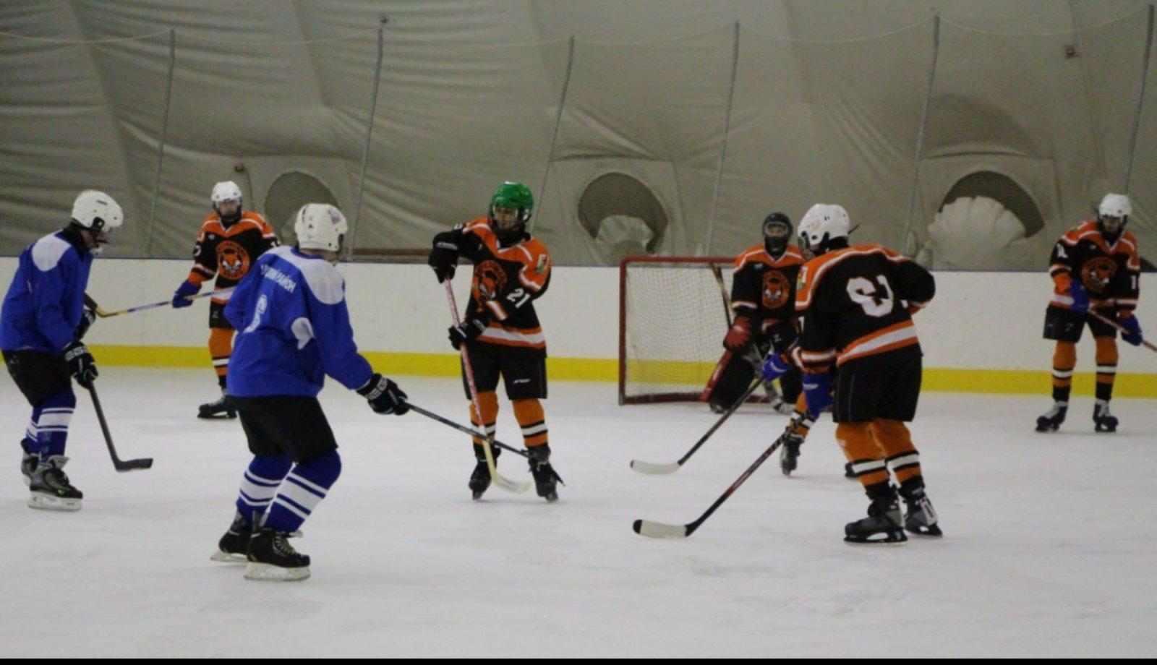
ПОБЕДЫ И ДОСТИЖЕНИЯ: СДЮШОР №1
Медали международного уровня – 12 (6 золотых, 3 серебряных, 3 бронзовых);
Медали республиканского уровня – 171 (92 золотых, 55 серебряных, 24 бронзовых);
Медали областного уровня – 96 (27 золотых, 42 серебряных, 27 бронзовых).

Slide 16
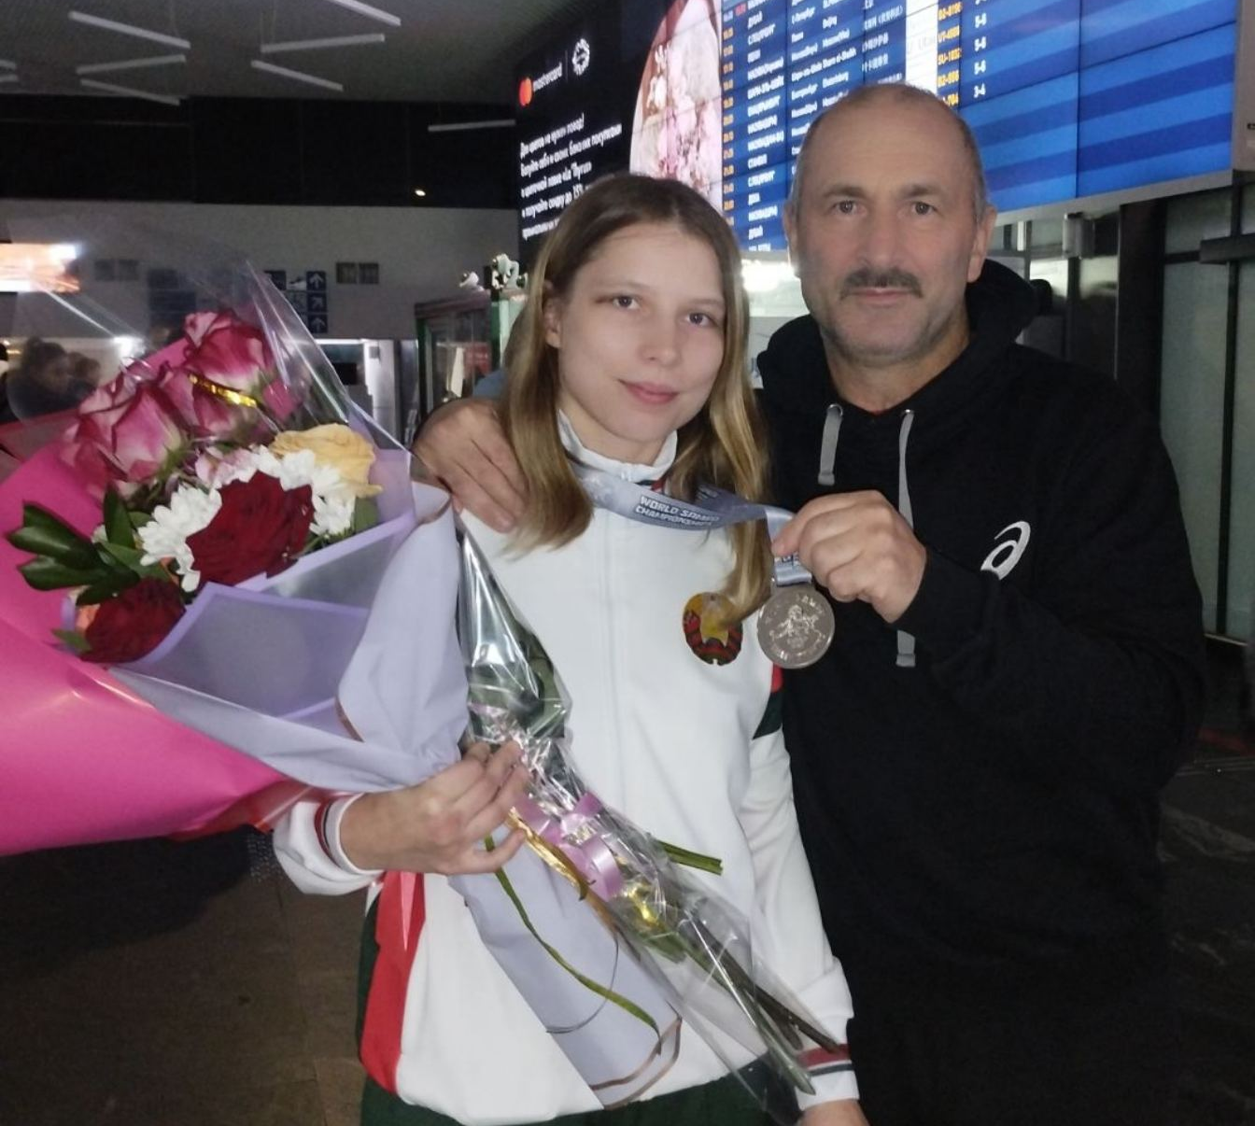
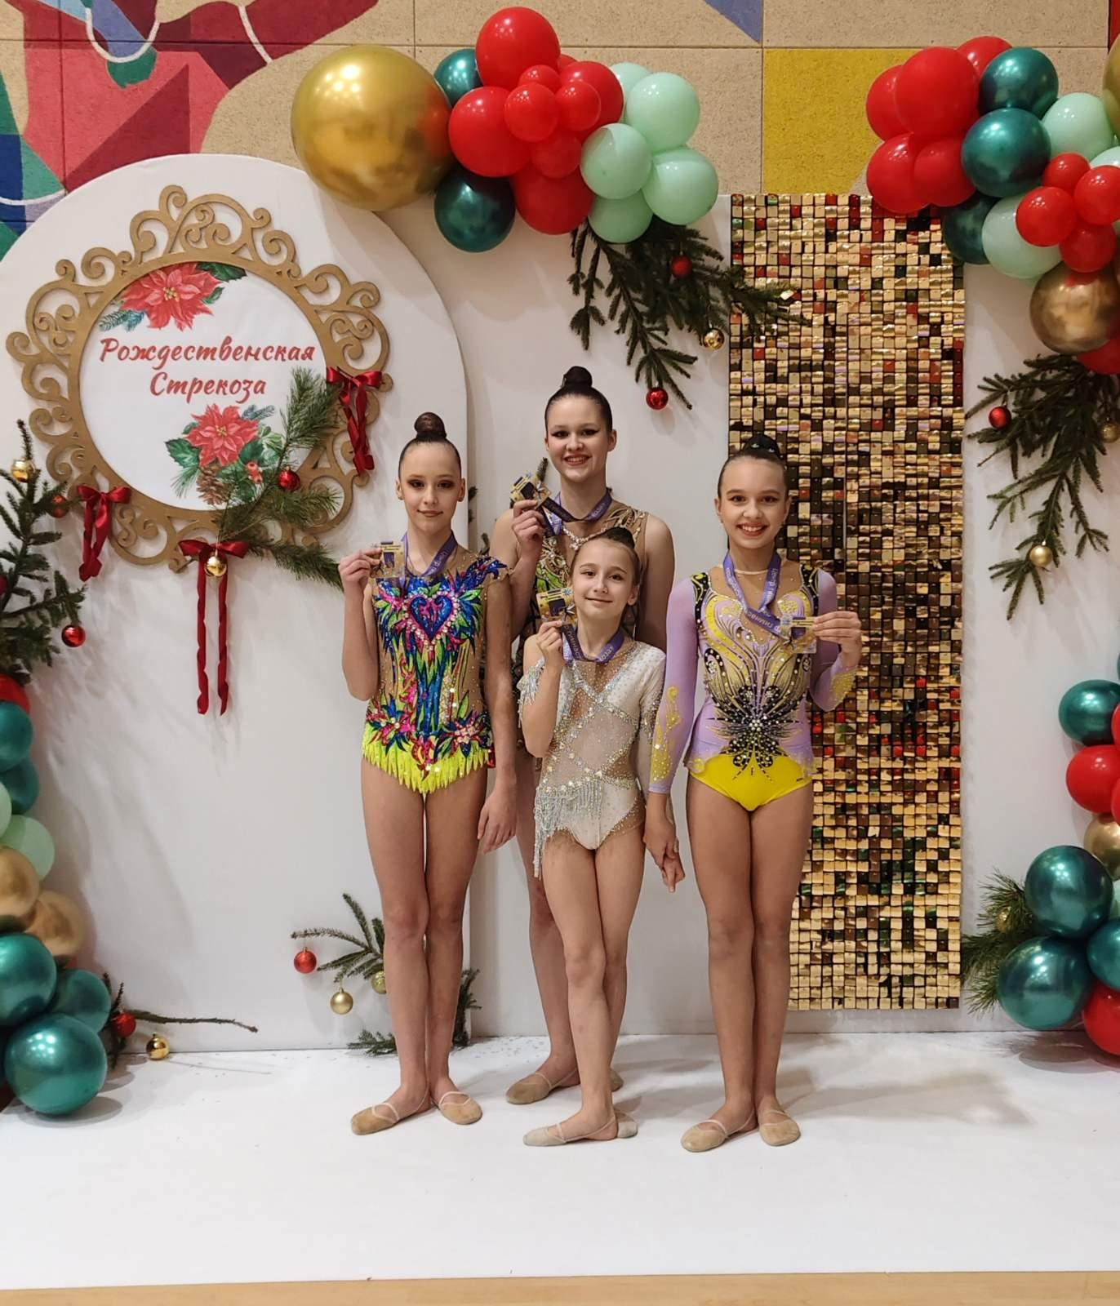
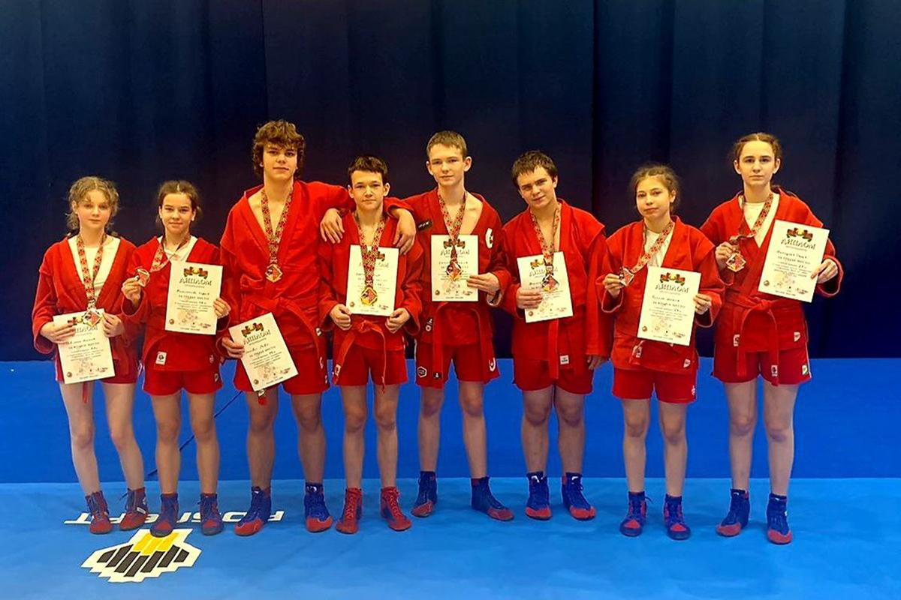
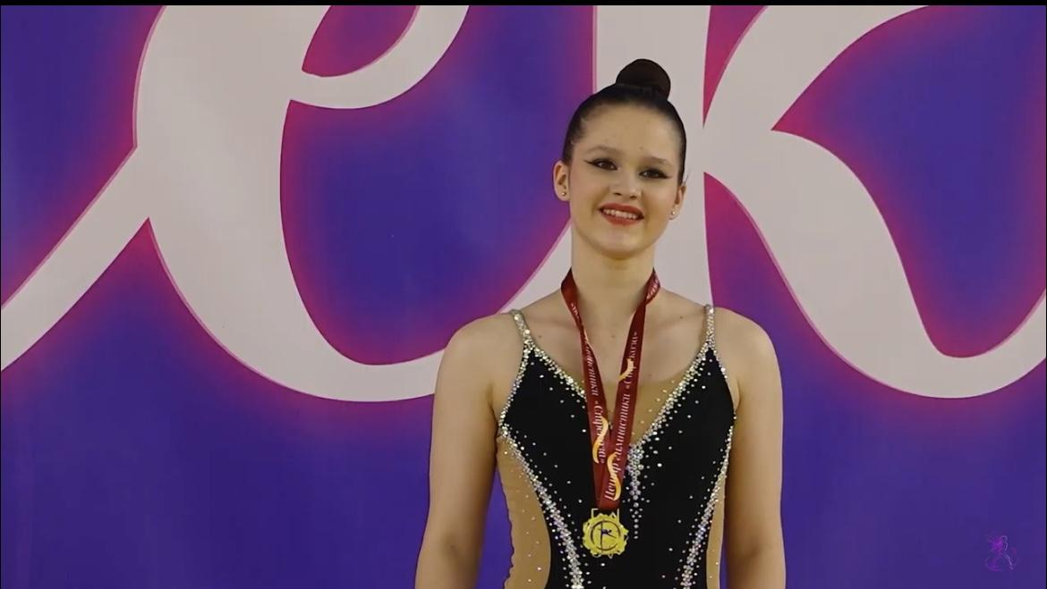
ПОБЕДЫ И ДОСТИЖЕНИЯ: СДЮШОР
Медали международного уровня -
1 бронзовая медаль Первенства Мира;
Медали республиканского уровня –
27 (8 золотых, 10 серебряных, 9 бронзовых);
Медали областного уровня –
108 (37 золотых, 31 серебряная, 40 бронзовых).

Slide 17
СОЦИАЛЬНАЯ ЗАЩИТА

Slide 18
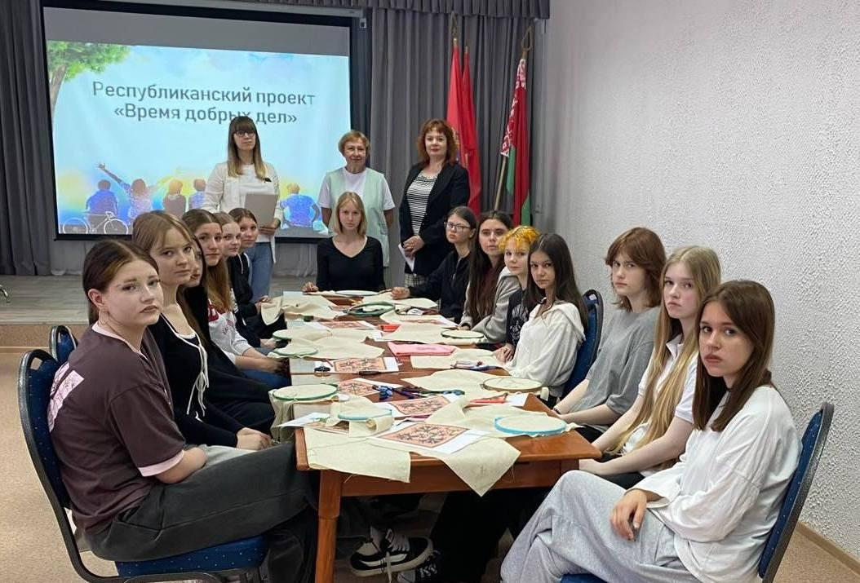
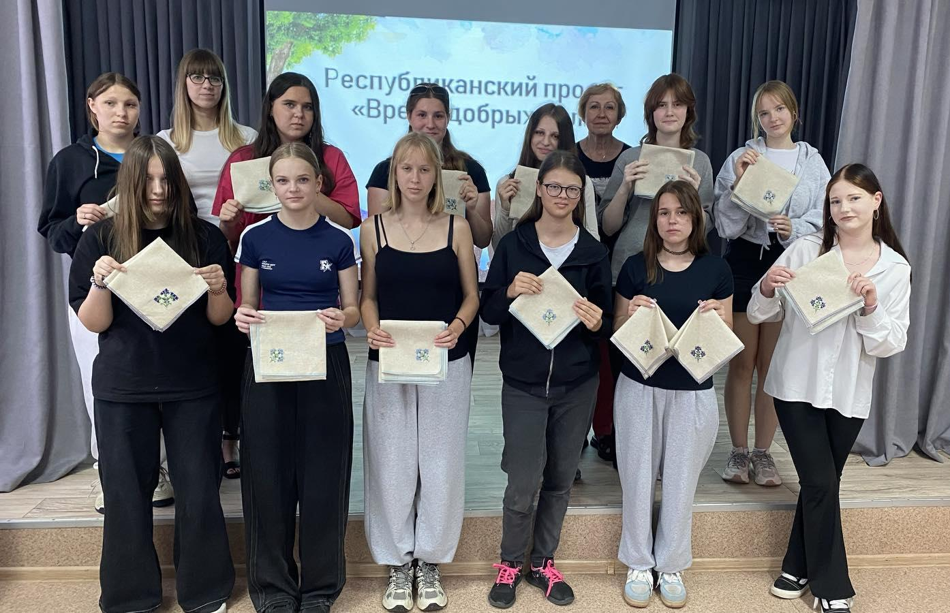
В рамках Республиканского проекта «Время добрых дел» в 2025 году создан проект по организации занятости учащихся в возрасте от 14 до 16 лет на базе ГУ «Жодинский территориальный центр социального обслуживания населения»

Slide 19
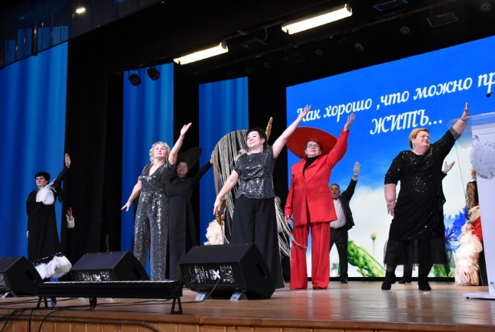
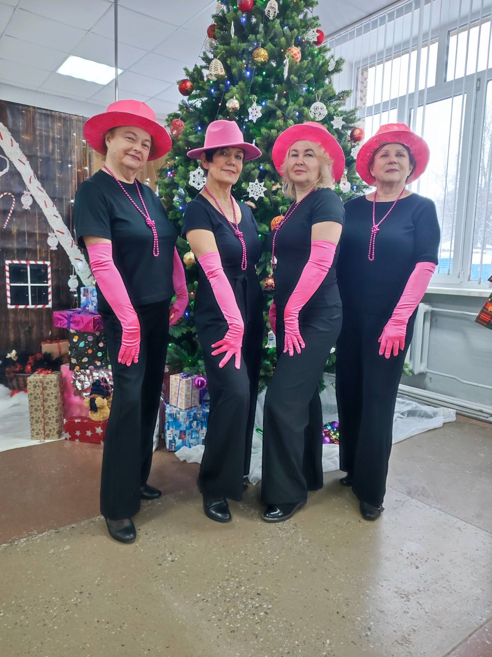
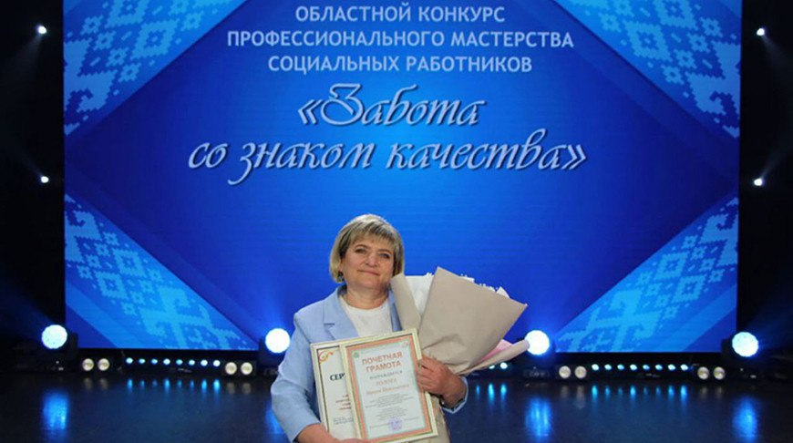
Победитель в номинации «Лучший волонтерский проект» областного проекта «В главной роли – ТЫ!»
«Лучший социальный работник» «Мастер Минской области» 2025
Голота Ирина Николаевна

Slide 20
КУЛЬТУРА

Slide 21
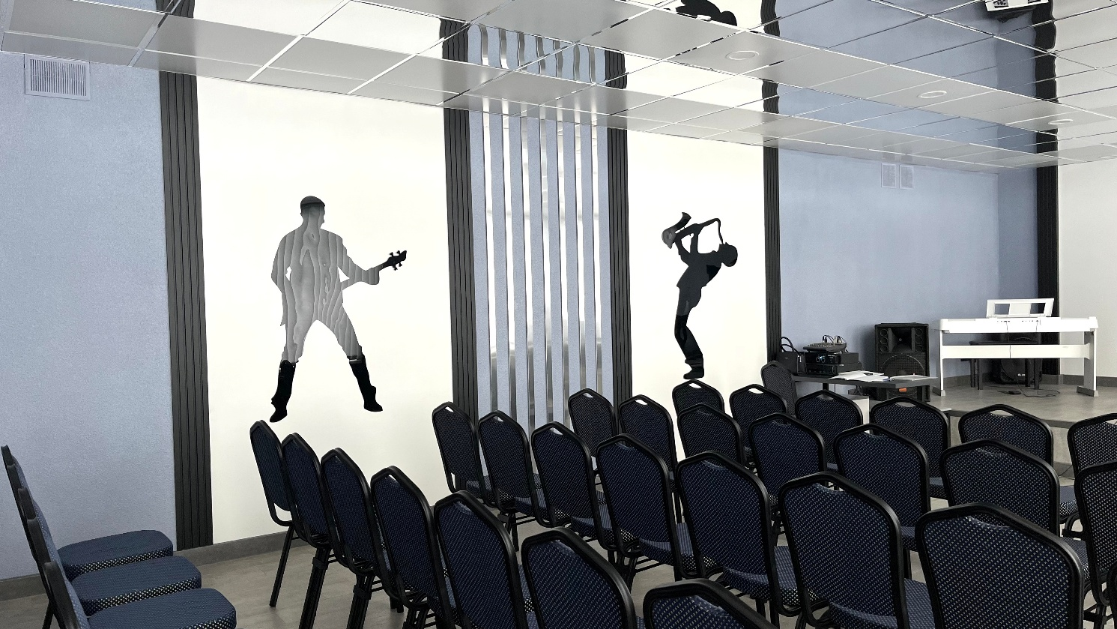
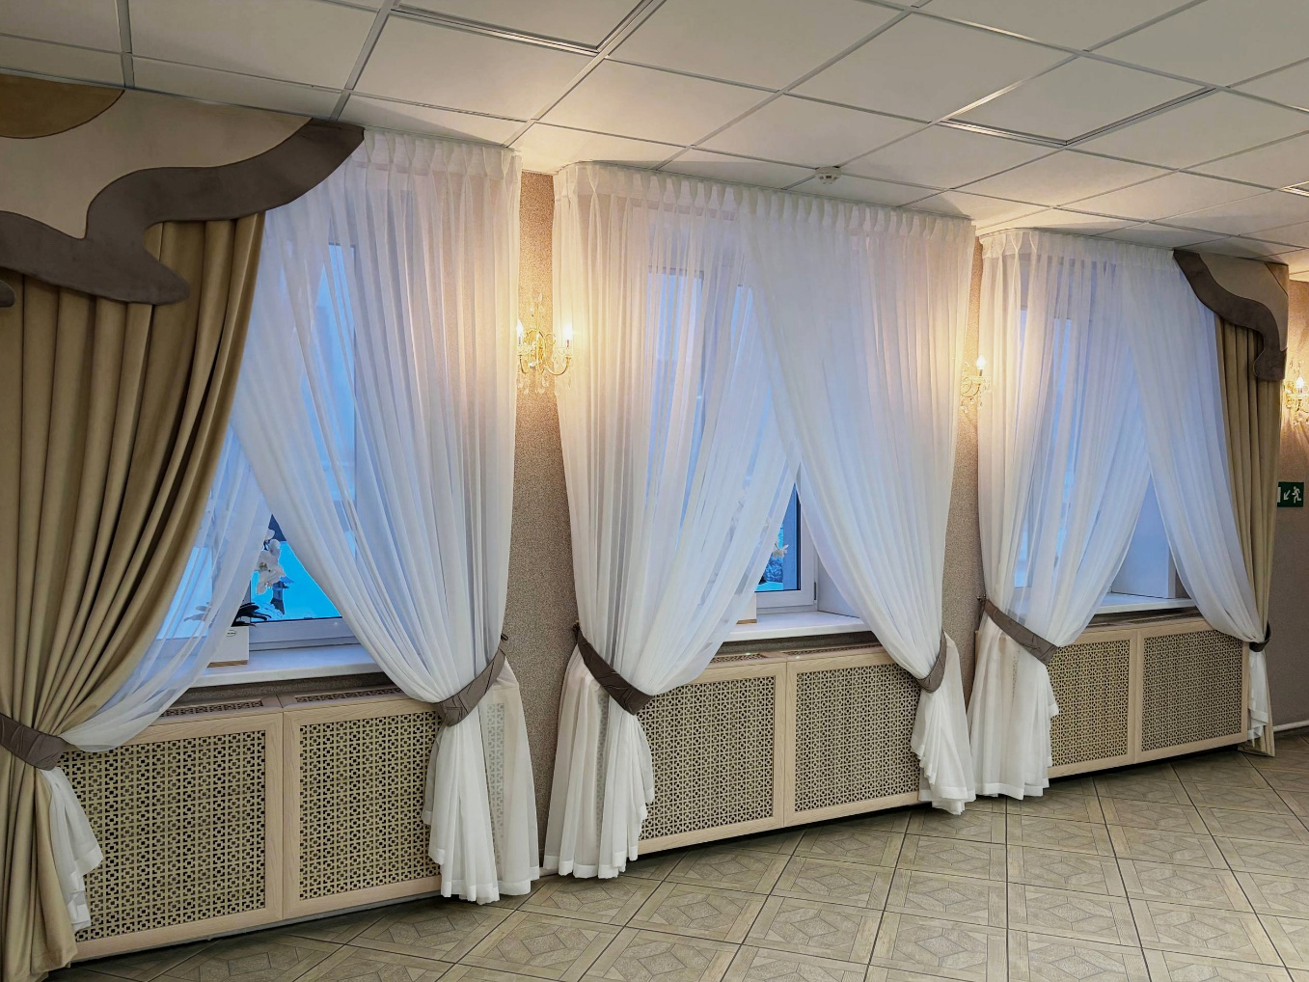
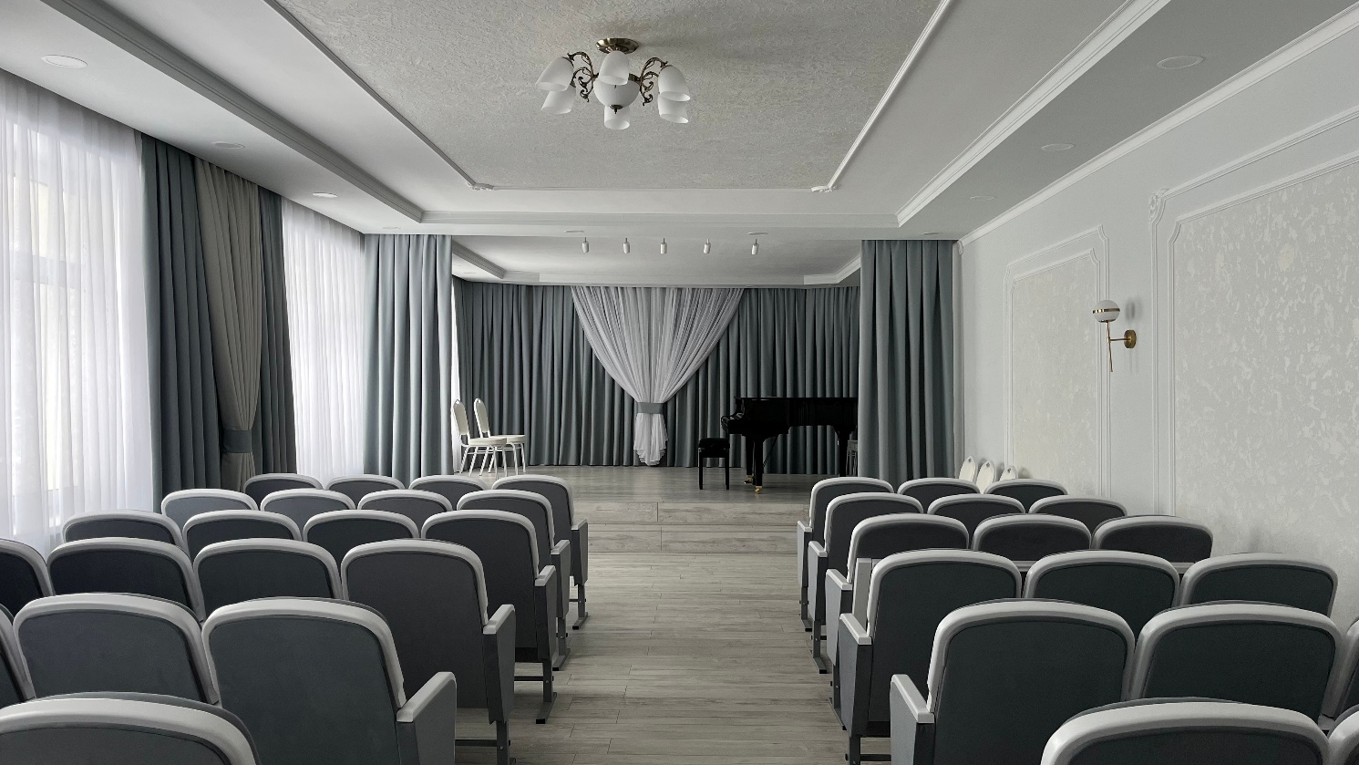
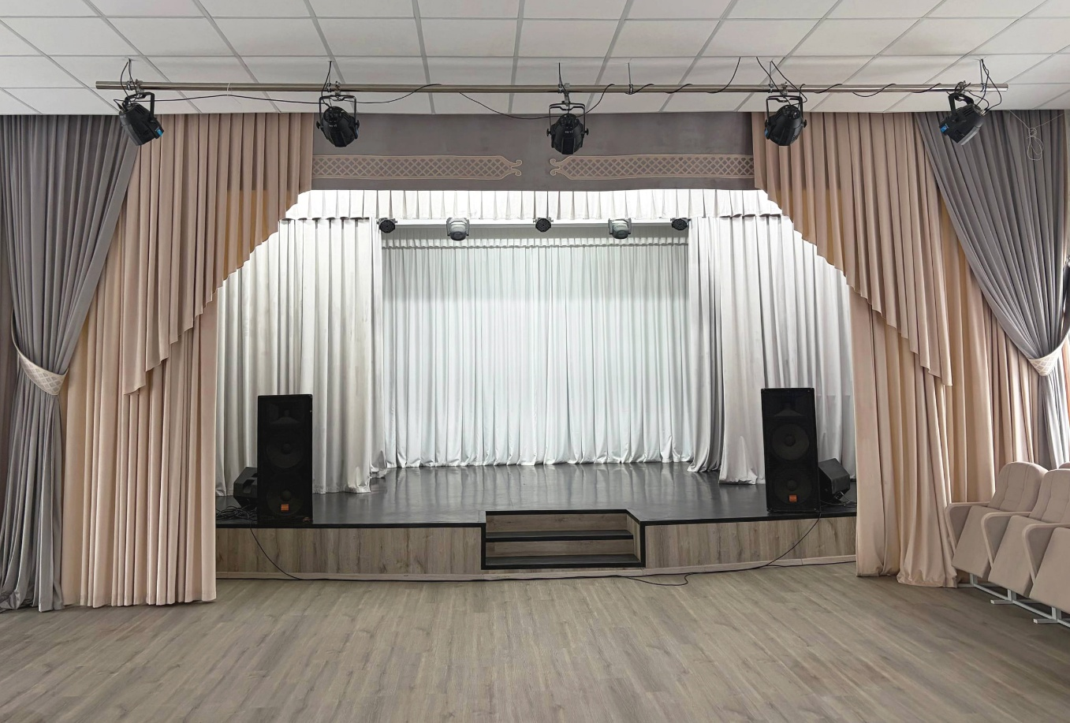
МАТЕРИАЛЬНО-ТЕХНИЧЕСКАЯ БАЗА
ГУО «Жодинская детская
школа искусств», ремонт и модернизация зрительного зала -
624186,00 рублей
ГУК «Жодинский городской
центр культуры и досуга», оснащение сцены -
78331,47 рублей

Slide 22
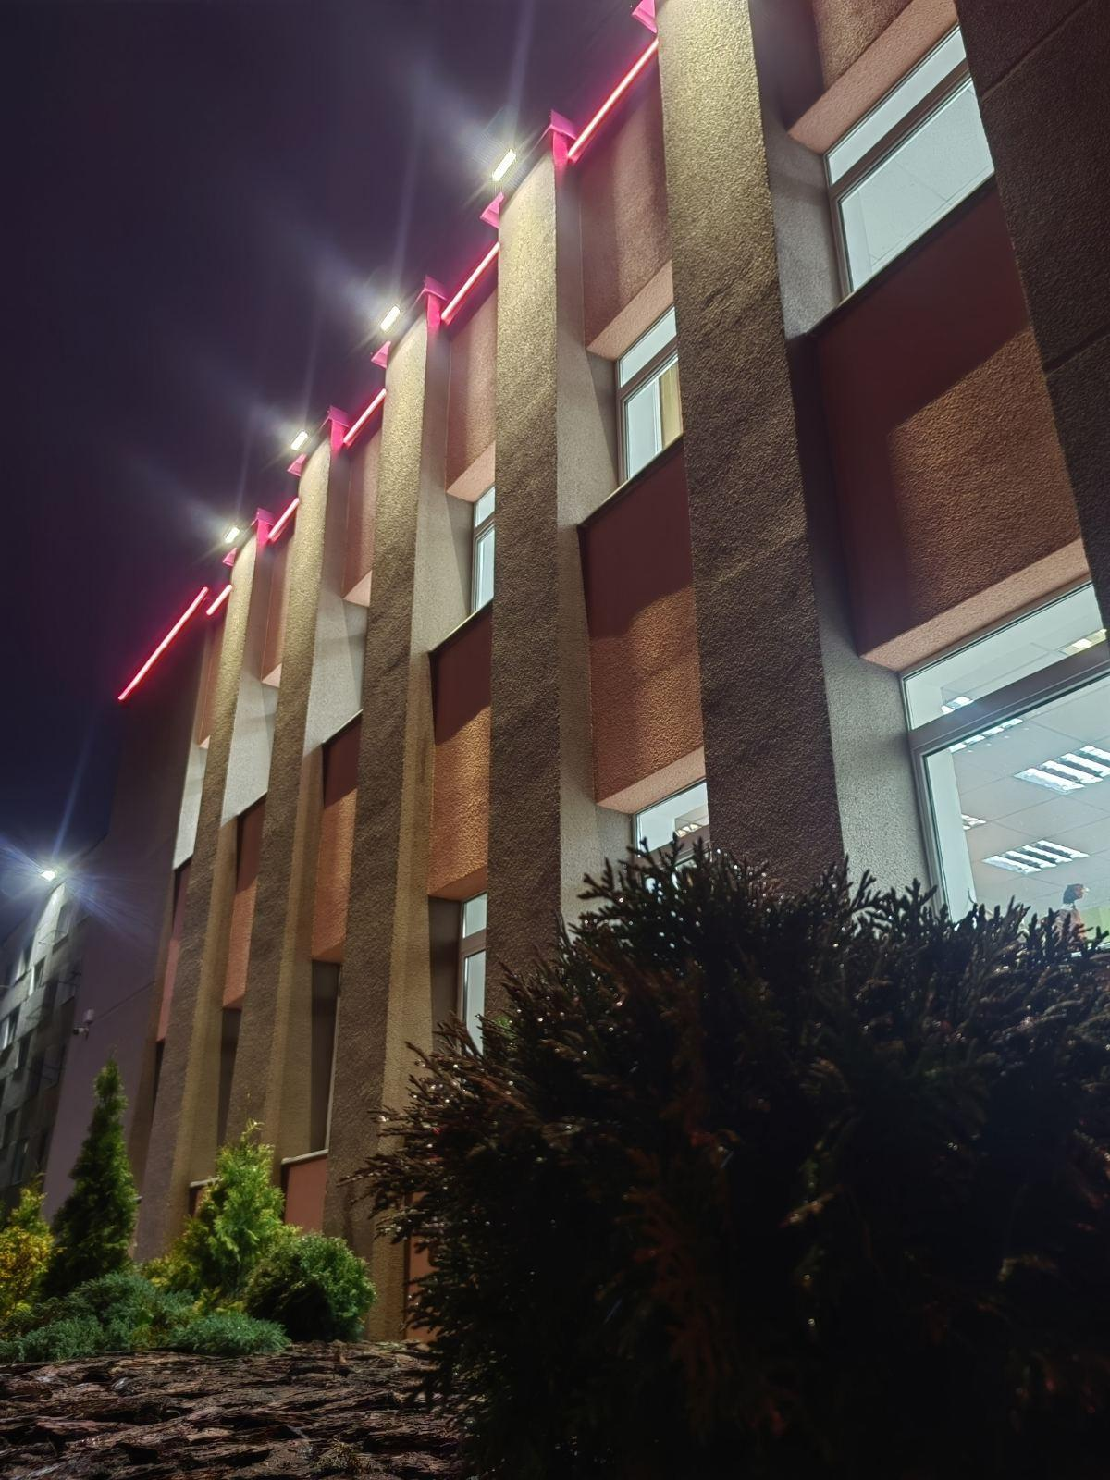
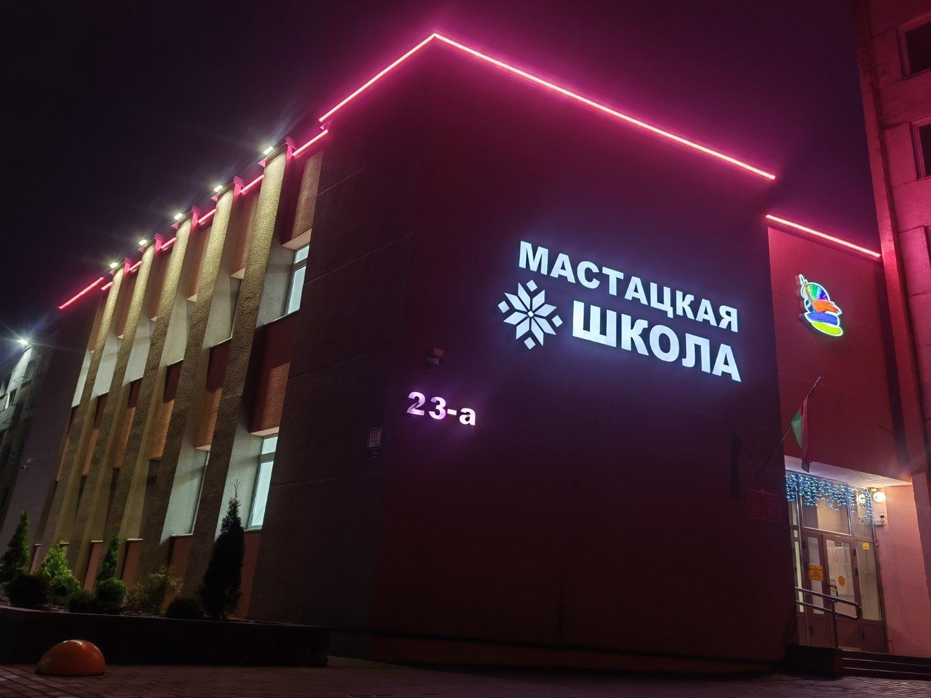

МАТЕРИАЛЬНО-ТЕХНИЧЕСКАЯ БАЗА
Центральная городская
библиотека г. Жодино, комплект светодиодного оборудования – 15514,80 рублей
ГУО «Детская художественная школа
г. Жодино», подсветка – 1487,63 рублей

Slide 23




ФЕСТИВАЛИ
И КОНКУРСЫ:
ПОБЕДЫ И ДОСТИЖЕНИЯ
Фестиваль
национальных
культур
Напеў зямлі маёй

Slide 24



ПОБЕДЫ И ДОСТИЖЕНИЯ
международные конкурсы - 17 победных дипломов и 2 Гран-При;
республиканский конкурс – 23 победных диплома и 2 Гран-При;
областной тур Республиканского конкурса исполнителей на народных инструментах им. И.Жиновича 2 победных диплома;
открытые конкурсы и фестивали – 20 победных дипломов и 3 Гран-При.
осударственного учреждения образования «Жодинская детская школа искусств»

Slide 25






ГЛАВНЫЕ СОБЫТИЯ СЕЗОНА

Slide 26






ГЛАВНЫЕ СОБЫТИЯ СЕЗОНА

